Slide 1

课程内容
1. 概述
2. 工艺
3. NOR Flash
4. 2D NAND
5. eFlash
6. 3D NAND
7. 测试与可靠性

Slide 2
第三章 NOR Flash
· 3.0 FLASH 简介
· 3.1 读取路径：解码
· 3.2 读路径：感测技术
· 3.3 编程操作电路
· 3.4 擦除操作电路
· 3.5 控制逻辑和嵌入式算法
· 3.6 冗余和纠错代码

Slide 3
3.0 FLASH 简介
· 3.0.0 引言
· 3.0.1NOR FLASH单元操作和阵列架构
· 3.0.2NOR FLASH存储器接口
· 3.0.3NOR FLASH操作简述

Slide 4
3.0.0 引言
现今主流的非挥发存储器主要包括EEPROM、NOR FLASH和NAND FLASH。在实际应用中，主要关心这几类产品的以下特性：
产品容量，包括扇区大小
工作电压范围
操作速度，包括读出速度和擦写速度
擦写次数
数据保持时间
功耗
成本和价格竞争力

Slide 5
3.0.0 引言: EEPRROM
* 采用浮栅结构的存储单元CELL，每个包含2个晶体管：选择管和浮栅存储管。
* 容量通常以K数量级计算。
* 拥有优越的擦写和数据保持可靠性，擦写次数可达百万次，数据保持时间可达等效100年。
* 数据灵活改写，可以逐字节改写而不影响其他存储阵列的内容。
* 接口类型有并行、串行IIC和串行SPI。

Slide 6
3.0.0 引言: NOR FLASH
* 存储单元CELL源自EEPROM，采用浮栅单元，但每个存储单元只包含1个晶体管，从而实现更高的集成密度。
* 容量通常以M数量级计算。
* 擦写次数约为10万次，数据保持时间约为等效10年。
* 在可靠性和容量之间取得平衡，在业界应用广泛。
* 采用扇区擦除、字节改写的方式来改写数据。
* 接口类型有并行接口和串行SPI，适合存放程序和进行随机地址访问。

Slide 7
3.0.0 引言: NAND FLASH
* 存储单元CELL结构类似于NOR FLASH，采用浮栅晶体管，但访问方式不同。
* 存储单元串联在一起，源和漏相互连接，类似于数字电路的与非门结构。
* 它适合地址连续的读出，用于数据存储场合。
* 编程和擦除时需要较高的电压，对可靠性和寿命提出挑战。
* 接口类型有并行ONFI接口、DDR接口和串行SPI接口。

Slide 8
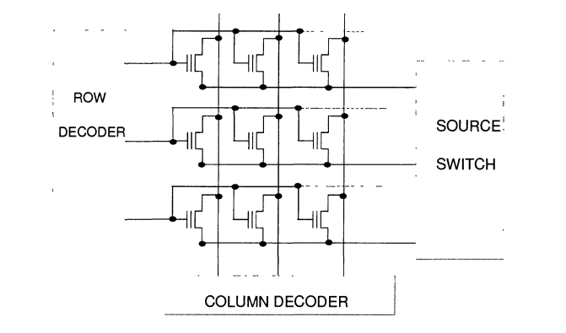
3.0.1 NOR FLASH单元操作和阵列架构
NOR FLASH阵列将NOR FLASH的单元按行和列排列在一起，行称为字线WORDLINE，列称为位线BITLINE。
图 1 NOR FLASH结构图

Slide 9
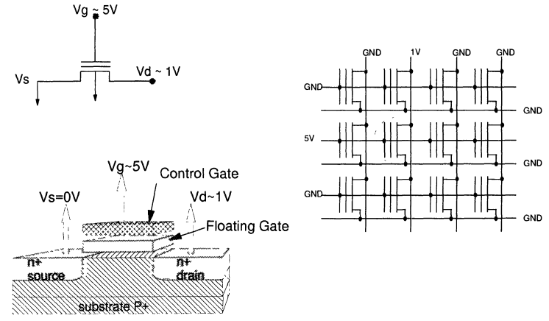
读出操作
NOR FLASH存储器的读出操作将选中的存储单元MOS管的阈值信息输出为0或1的数字值。通常存储单元采用浮栅MOS管结构，其中浮栅中注入电子时，阈值高，读出为0；浮栅中没有电子或有空穴时，阈值低，读出为1。
图 2 NOR FLASH读操作原理图

Slide 10
读出操作
在读操作时，选中的字线被偏置在约5V的读电压上，选中的位线被偏置在约1V的读电压上。读出操作通常至少以8位（字节）或16位（字）同时进行，近期产品也可能存在以页为单位的更多位宽的读出操作方式。
存储单元的读出方式有多种，其中最常用的方法是通过比较器电路来比较存储单元的电流来实现。这种方式需要将被访问的存储单元与一个参考单元进行比较，参考单元一般也是同样结构的浮栅MOS管。通过比较器电路后，将最终结果转换成数字信号并输出。

Slide 11
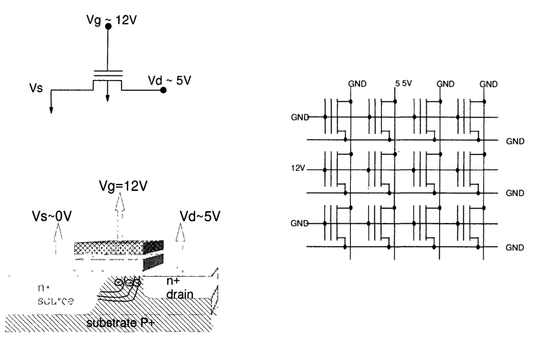
编程操作
编程操作将电子注入浮栅并提升浮栅MOS管的阈值，采用沟道热电子效应（HOT-CARRIER）实现。选中的浮栅MOS管的栅端加一个约10V的高电压，同时漏端施加一定的高压来得到热电子。
图 3 NOR FLASH编程操作原理图

Slide 12
编程操作
漏端高压一般比VCC高，但必须谨慎设置以防止电压过高造成结击穿、沟道击穿、增益退化等危险效应。编程时栅干扰和漏干扰都是需要考虑的因素。NOR FLASH擦写次数是有限的，受到多种因素的影响，其中包括：
* 单元沟道长度、宽度和耦合比。
* 温度。
* 栅和漏的编程高压。
* 隧道氧化层质量。

Slide 13
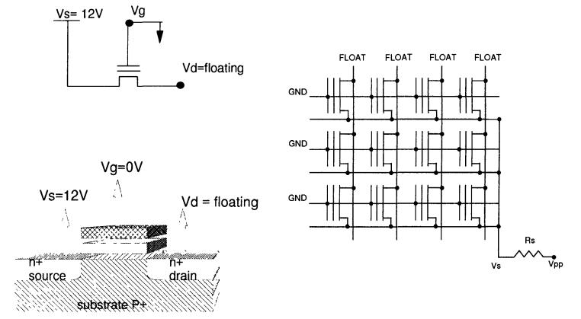
擦除操作
擦除操作是将电子从浮栅中扫出，或者将空穴注入浮栅，从而降低浮栅MOS管的阈值。
由于NOR FLASH阵列的组织结构，擦除操作同时作用于一个扇区内的所有浮栅MOS管。
图 4 NOR FLASH源极擦除操作原理图

Slide 14
擦除操作
擦除操作使用FN隧穿效应（FN-TUNNELING）来实现，隧穿效应可以发生在源端或者沟道。
擦除操作方式：
* 包括在源极施加正高压
* 在源极采用恒流源电路施加恒定电流以获得固定场强
* 在源极和衬底施加正高压，在栅极施加负高压(最常用)

Slide 15
擦除操作
擦除时间受到施加电压幅度、隧道氧化层厚度等因素的影响。
在NOR FLASH擦除中，可能出现过擦除问题，即单元阈值擦除到负阈值，影响相同位线上其他单元的读出电流。
为了纠正过擦除，需要引入纠正算法，这增加了擦除过程的复杂性并降低了擦写寿命。

Slide 16
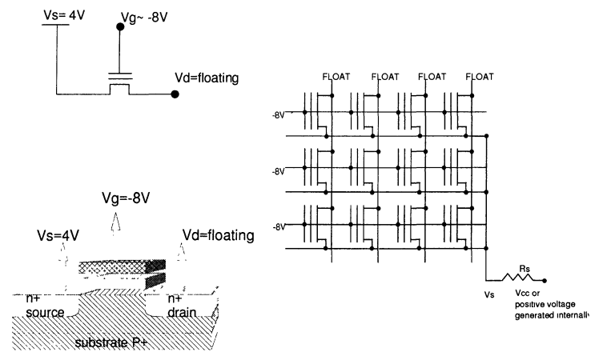
擦除操作
从NOR FLASH的擦除和编程操作看出，NOR FLASH需要比VCC高的电压和比GND低的电压来实现相关操作。这些电压可以从外部给，也可以由芯片内部产生。如果从外部给，FLASH器件将有多组电源供电，其中一组电源是标准电源电压用于FLASH芯片的逻辑电路区域，一般称为VCC；另一组电源提供编程或擦除时的高压，一般称为VPP。
图 5 NOR FLASH栅极负压操作原理图

Slide 17
供电方式的演变
1.NOR FLASH擦除和编程操作需要比VCC高的电压和比GND低的电压。
2.外部可以提供这些高压电源，也可以由芯片内部产生。
3.早期的NOR FLASH器件采用多组电源供电方式，其中VCC用于FLASH芯片的逻辑电路区域，VPP提供编程或擦除时的高压。这增加了对系统电源的复杂性，并且很多多电源擦写需要通过编程器实现。
4.现在主流的NOR FLASH采用单一电源，擦除和编程所需的高压由芯片内部电压泵产生。这简化了对系统电源的要求，使得现在的NOR FLASH可以摆脱对编程器的依赖，方便在系统板上实现数据的改写。

Slide 18
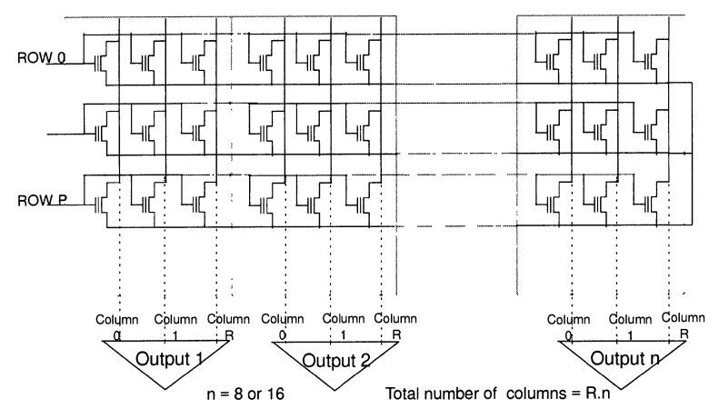
存储阵列结构
NOR FLASH存储阵列结构通过行列译码电路选中特定存储单元，源极驱动电路加上特定擦除电压来擦除目标单元。主流器件的位宽为8位字节模式或16位字模式，甚至有32位宽模式的器件。每个位在存储阵列中都有对应的列区域，通过读出电路和输出相连。全片所有存储单元源极连接在一起，因此同时被擦除。
图 6 全片同时擦除的NOR FLASH架构图

Slide 19
存储阵列结构
在某些场合，NOR FLASH器件可以同时支持8位或16位模式，通过设置BYTE#管脚进行切换。最早期的NOR FLASH只能全片同时擦除，无法对特定区块进行单独擦除。
后来引入了扇区擦除概念，将存储阵列划分为多个独立的扇区，每个扇区内的浮栅MOS管的源极连接在一起，但与其他扇区独立。通过源驱动电路控制不同扇区的源极切换，实现对任意扇区的擦除。每个扇区的大小可以根据需求定义，可以相同或不同。
这种独立扇区的架构允许实现BOOT扇区功能，定义专门的BOOT扇区并设定特殊的写保护机制，防止重要的BOOT扇区被误写。

Slide 20
存储阵列结构
1.在有外灌VPP的场合，通常采用源极擦除的方式。这是因为擦除时，浮栅单元的源极可以获得一个高压，使得栅极不需要负压，而直接接到GND电位。
2.通常，NOR FLASH存储阵列的不同扇区的单元会共用字线，但漏极和源极不会连接在一起。因此，扇区的划分通过列的方向来实现。
3.结合具有独立扇区分布的阵列架构和源极擦除的方式，可以实现只擦除一个扇区内的部分单元。以下两张图从扇区维度和输出维度给出了这种独立扇区分布的阵列架构。

Slide 21
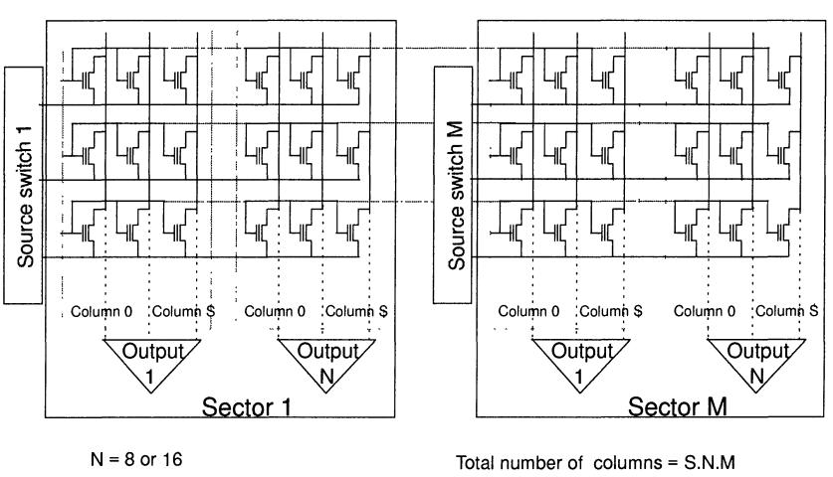
图 7 从扇区维度区分扇区架构示意图

Slide 22
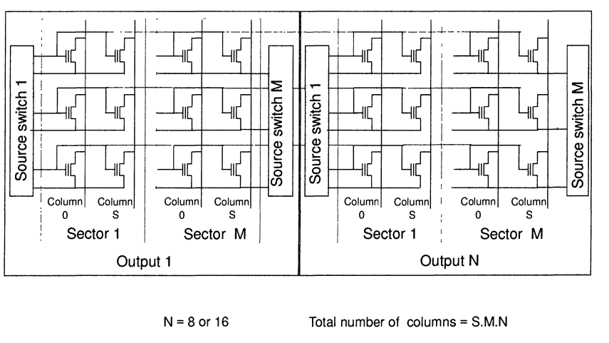
图 8 从输出维度区分扇区架构示意图

Slide 23
存储阵列结构
1.容易理解以上的架构都是双刃剑，各有利弊。扇区划分越细，则操作越灵活，但随着而来的是更多更复杂的切换电路和读出放大电路、更多的独立源极驱动线网等。
2.如果采用栅极负压擦除的方法，也可以将扇区在行的方向上进行划分。这种情况下如果进行擦除，要擦除的扇区的栅形成的行要被加上负压而不需要擦除的行需要连接到GND上。

Slide 24
存储阵列结构
从理论和技术上来说，扇区大小并没有限制。但在实际中，扇区大小会综合考虑面积、成本、性能和应用简便性，进行折中设计。这些综合因素细化来说包括：
■ 将源极连线进行拆分，并增加源驱动切换电路；
■ 字模式和字节模式造成的复杂连线；
■ 电路复杂化以及更昂贵的冗余成本代价；
■ 对擦写可靠性的影响。

Slide 25
存储阵列结构
1.单电源电压的FLASH存储器通常在行的方向上拆分扇区，字线和位线用于连接存储单元。
2.在图中，阐述了位线的连接原理。不同扇区的字线是完全独立的，但位线有连接，各扇区内位线会连接到全局位线上。通常，M1用于扇区内位线，而M2用于全局位线。
3.如果没有M3的帮助，字线只能通过POLY连接，无法用M3进行阻抗降低，导致字线建立时间变长，从而读出速度变慢。因此，M3在连接位线时起到阻抗降低的作用，有助于提高读取速度。

Slide 26
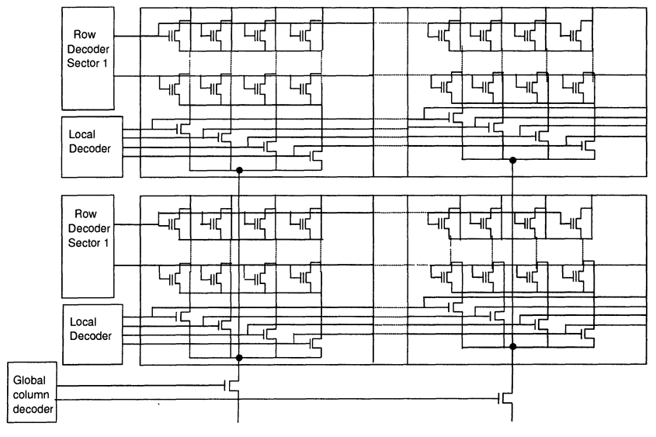
图 9 基于单电源的负压擦除FLASH阵列架构示意图

Slide 27
存储阵列结构
单电源FLASH器件需要基于VCC产生编程和擦除所需的高压。
对于VCC较低而擦写电压较高的情况，获得提升的高压存在一定难度。
通常采用电压泵电路来解决这个问题，其中一个重要器件是电容。后续章节将有关于电压泵电路的描述。

Slide 28
3.0.2NOR FLASH存储器接口
NOR FLASH存储器最常用的接口包括：
1并行接口
2串行SPI接口

Slide 29
并行接口NOR FLASH
NOR FLASH并行接口一般采用三总线结构：控制总线、数据总线和地址总线，该总线接口属于通用并行接口，可以和主控器件（比如CPU或DSP）对应的总线实现简单连接。

Slide 30
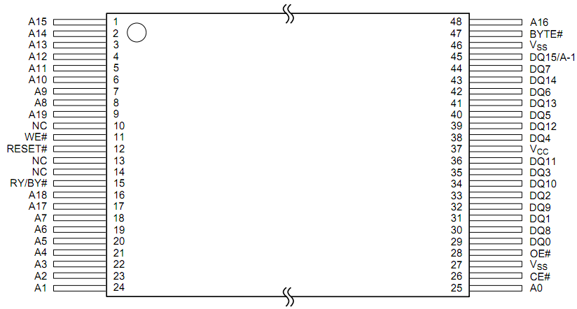
并行接口NOR FLASH
图 10 并行NOR FLASH接口示意图

Slide 31
并行接口NOR FLASH
并行NOR FLASH控制总线主要包括以下控制管脚：
■ 片选（CE#/E#）；
■ 输出使能（OE#/G#）；
■ 写信号（WE#/W#）；
■ 硬件复位（RESET#/RP#）；
■ 字/字节控制（BYTE#）；
■ 写保护（WP#）；

Slide 32
并行接口NOR FLASH
根据器件的不同，并行接口NOR FLASH还会有一些其他定制化的控制管脚。同时并行NOR FLASH根据容量不同拥有对应宽度的地址总线，并根据器件位宽不同拥有对应宽度的数据总线。

Slide 33
并行接口NOR FLASH
1.片选管脚用于启动存储器内的逻辑控制电路、输入缓冲电路、译码电路和读出放大电路等。片选为高时，器件不被选中进入待机模式，功耗降低。片选同时控制写通路，包括写命令寄存器和存储阵列的写入。命令字通过片选信号的上升或下降沿被锁入器件的命令控制电路中。
2.输出使能管脚在读操作中控制器件内部输出缓冲器到输出管脚的数据传输。

Slide 34
并行接口NOR FLASH
3.写信号管脚控制将命令字写入器件命令寄存器的通路。只有当片选为低时，写信号才有效。片选的上升和下降沿也可以控制命令字的写入。
4.READY/BUSY#（R/B#）管脚是一个开漏输出管脚，低表示器件内的擦写算法正在执行中（BUSY状态）。此时器件无法接受额外的命令或执行读出阵列的操作。多个器件的R/B#管脚可以共用一个外部上拉电阻。

Slide 35
并行接口NOR FLASH
5.硬件复位管脚提供了器件的硬件复位功能。给出下降沿时，器件启动内部复位操作。复位脉冲必须足够宽，要避免非预期的毛刺，以防止器件误复位。在擦写操作以外的状态，器件会立即响应硬件复位。在擦写操作中，不同器件设计会有不同响应方式。
6.写保护管脚对特定扇区的写操作提供保护功能。写保护信号为高时，所有扇区可擦写；写保护为低时，特定扇区无法接受擦写命令。

Slide 36
并行接口NOR FLASH
7.字/字节控制管脚控制输出管脚的位宽，设定为8位的字节模式或16位的字模式。低位时进入8位字节模式，数据通过DQ0DQ7管脚进出，DQ8DQ15设置为高阻状态。高位时进入16位字模式，数据通过DQ0~DQ15管脚进出。

Slide 37
并行接口NOR FLASH
早期的并行NOR FLASH通过在管脚上施加特定电压组合，可以使器件进入特定的工作状态，包括：
■ 读器件ID或电子签名；
■ 临时解保护BOOT扇区；
■ 扇区保护或解保护；
■ 输出禁止；
■ 器件待机；
■ 器件复位；
■ 命令写入。

Slide 38
并行接口NOR FLASH
现在的NOR FLASH则通过写入一串复杂的命令码来启动器件内嵌的算法控制电路，相关操作由内嵌算法控制电路自动实现。可以实现的操作包括：
1.读器件ID或电子签名；
2.编程设置；
3.全片擦除设置和启动确认；
4.扇区擦除设置和启动确认，此时需要给出需要擦除的扇区地址；
5.擦除挂起和恢复；
6.读存储阵列数据；

Slide 39
并行接口NOR FLASH
FLASH器件上电会自动进入读存储阵列的模式，从而防止非预期的命令对存储阵列内的数据进行误改写。
命令由一系列二进制编码组成，分别给到地址总线和数据总线上并结合片选和写信号管脚用特定的时序写入命令寄存器，此时片选和写信号管脚也可以理解为写命令用的时钟信号。

Slide 40
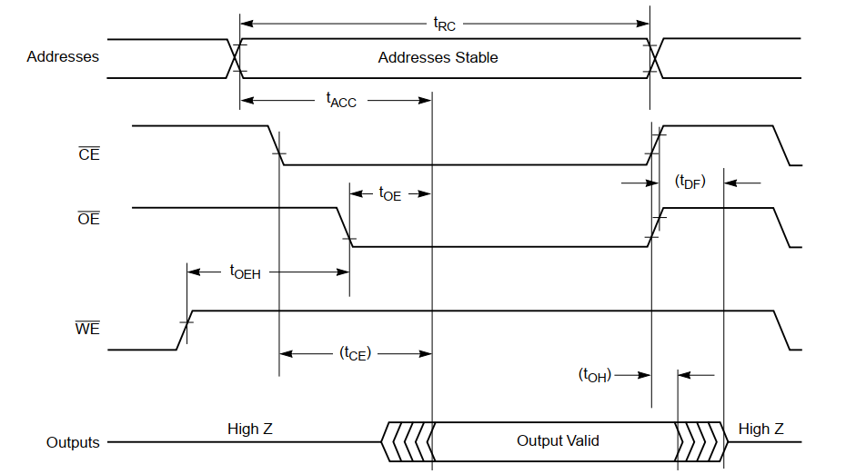
并行接口NOR FLASH
图 11 并行NOR FLASH读出时序图

Slide 41
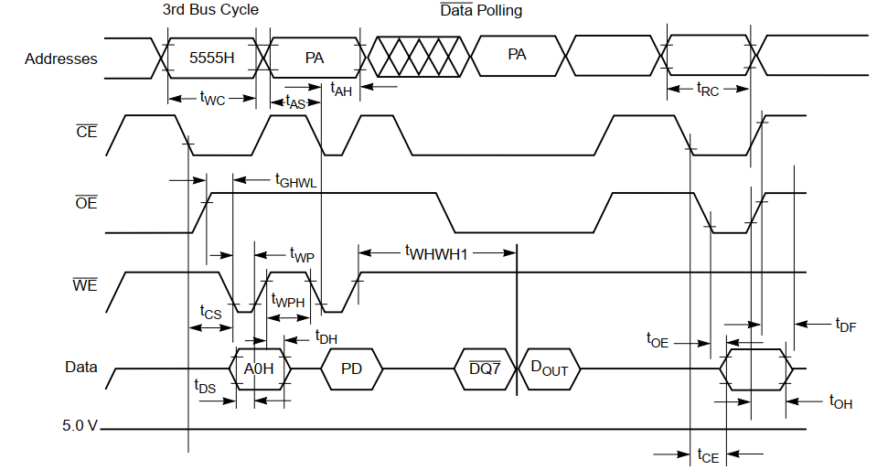
并行接口NOR FLASH
图 12 并行NOR FLASH编程时序图

Slide 42
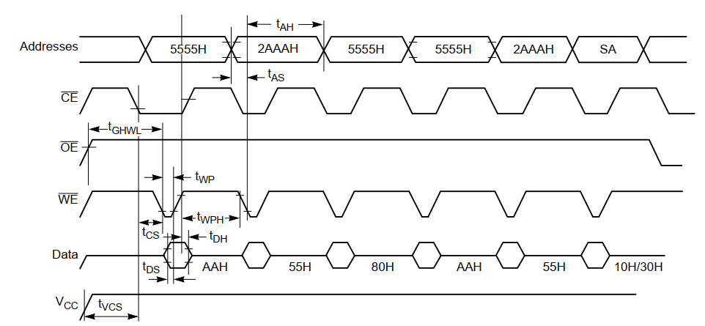
并行接口NOR FLASH
图 13 并行NOR FLASH擦除时序图

Slide 43
串行接口NOR FLASH
先进主流的NOR FLASH的另一个主要接口是SPI接口。并行接口NOR FLASH属于异步器件，管脚众多，而且随着容量增加，地址管脚也要增加。但SPI接口的NOR FLASH属于同步器件，管脚精简，所有地址和数据都从几个固定的串行管脚进出，并有CLK管脚作为同步，容量从1M位~2G位管脚管脚完全一样，具备小型化、低成本、可扩展性强的特点，成为现在NOR FLASH器件市场上最主流的接口。

Slide 44
串行接口NOR FLASH
SPI接口包括以下主要管脚：
■ 片选（CS#）：用于器件的选择；
■ 时钟（CLK）：时钟同步信号；
■ 输入管脚（DI）：命令码、地址码、数据码都从这个管脚输入；
■ 输出管脚（DO）：数据信息从这个管脚输出；
■ 写保护（WP#）：一般是对特定的寄存器的写保护而不是对扇区的写保护；
■ 维持（HOLD#）：器件歇息，歇息期间不接受SPI命令。

Slide 45
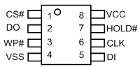
串行接口NOR FLASH
图 14 串行SPI NOR FLASH接口示意图

Slide 46
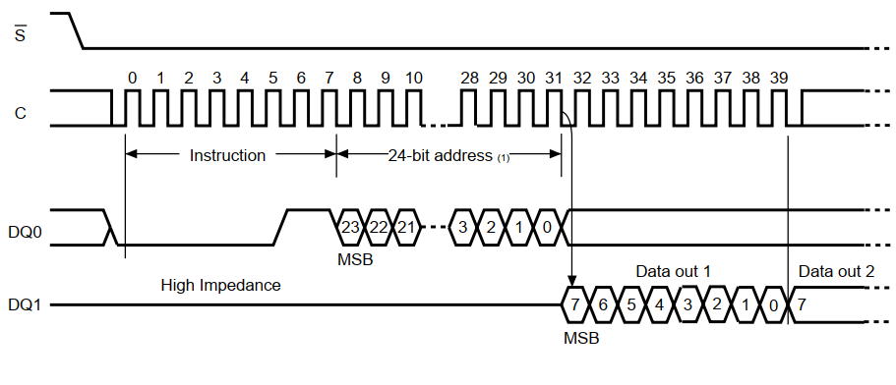
串行接口NOR FLASH
图 15 SPI NOR FLASH读出时序图

Slide 47
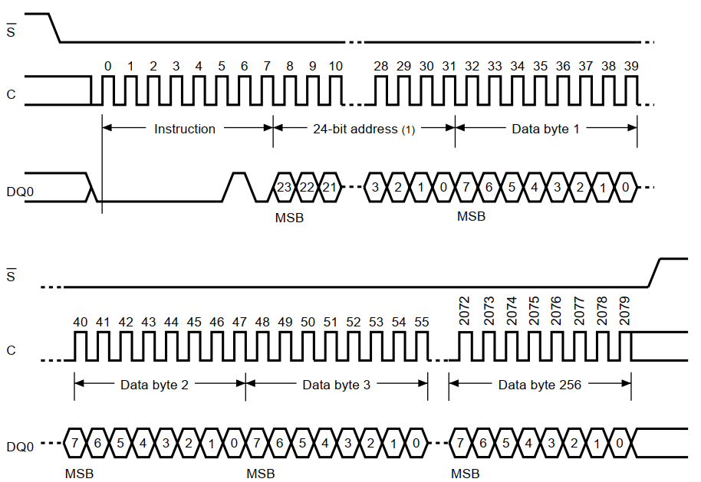
串行接口NOR FLASH
图 16 SPI NOR FLASH编程时序图

Slide 48
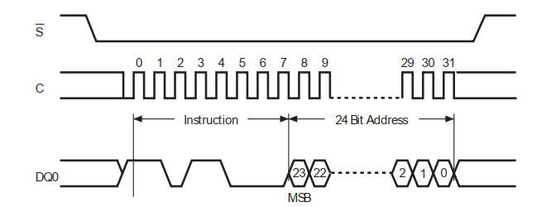
串行接口NOR FLASH
图 17 SPI NOR FLASH擦除时序图

Slide 49
3.0.3 NOR FLASH操作简述
NOR FLASH产品的内部模块架构都大同小异，但是根据工艺的不同，具体模块的线路实现会有一定的差异。另外不同的产品在DC参数、AC参数和可靠性参数上有所差异。
如前文所述，在双电源的NOR FLASH器件中擦写操作必须依赖于VPP管脚的高压输入，而单电源的NOR FLASH器件擦写由器件内部自己产生高压。这两种不同形式的器件内部线路的设计方式自然也不同。

Slide 50
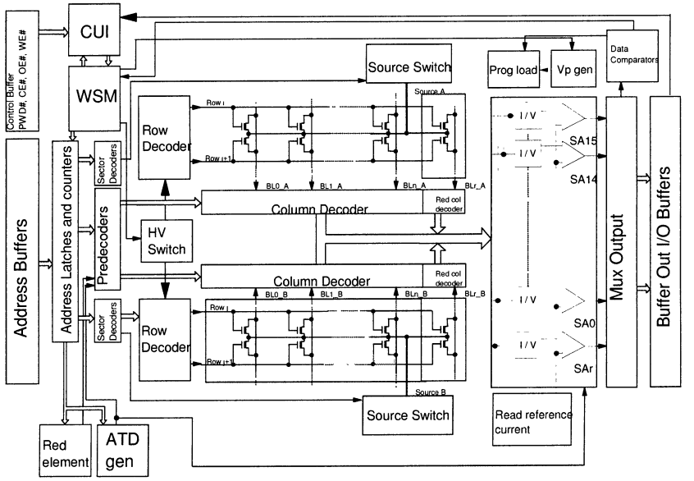
图 18 并行NOR FLASH内部架构图

Slide 51
3.0.3 NOR FLASH操作简述
以下对主要模块的线路原理其工作原理进行简述：
● 读出通路
● 编程通路
● 擦除通路

Slide 52
读出通路
根据每个FLASH浮栅MOS管所存数据的位数，可以分为两种类型：标准存储（STANDARD）和多电平存储（MULTILEVEL）。
标准存储（SLC）：每个浮栅MOS管存储1位数据，即每个存储单元存储一个比特的数据。
多电平存储（MLC、TLC、QLC）：每个浮栅MOS管存储2^n位数据，其中n可以是2、3或4，分别称为MLC、TLC和QLC。这意味着每个存储单元可以存储2、8或16位的数据。

Slide 53
读出通路
多电平存储技术中的制造工艺能力起着决定性作用。因为多电平存储需要将编程后的阈值压缩到一个很窄的范围内，这对存储单元本身的性能和操作电路复杂度提出了很高的挑战。因此，多电平存储器件的制造工艺要求非常高，以确保可靠性和性能。

Slide 54
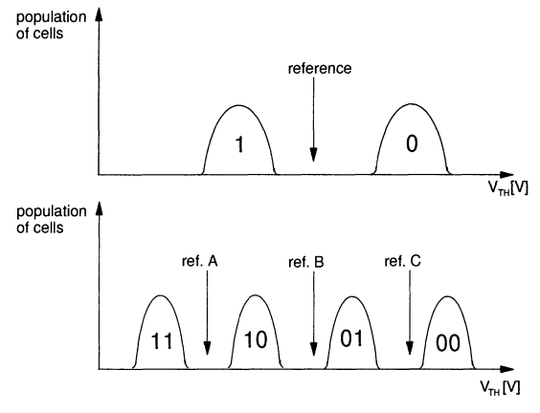
读出通路
左图显示了SLC和MLC的浮栅MOS管阈值分布图，其中也包含了区分数据的电平判据
图 19 不同种类FLASH阈值分布图

Slide 55
读出通路
读出电路在任何情况下都需要对存储内容的阈值分布进行区分并解析出最终的数字数据。
读出电路的功能：
1.输入缓冲器：获取需要输出的数据的地址信息，一般要求输入缓冲器有一定的抗干扰能力，如施密特电路。输入缓冲器具有不同电平兼容特性，包括TTL电平兼容、CMOS电平兼容和3电平特性，用于标准用户模式和特殊测试模式的切换。

Slide 56
读出通路
2.译码电路：分为多级，包括扇区级、行级和列级，目的是将所要读出的FLASH单元偏置到对应的读电压上。多个单元同时被选中并通过多级列译码电路进行输出。
3.比较器电路：通过比较存储阵列内的单元和一个已知参考单元的阈值进行差分放大。差分放大比较器通过电流比较来实现，利用浮栅MOS管阈值不同导致电流不同的机理
4.确保匹配设计：存储单元和参考单元的设计要匹配，以保证工艺加工不均匀情况下比较器两边都产生共模变化，从而保证最终放大比较的效果

Slide 57
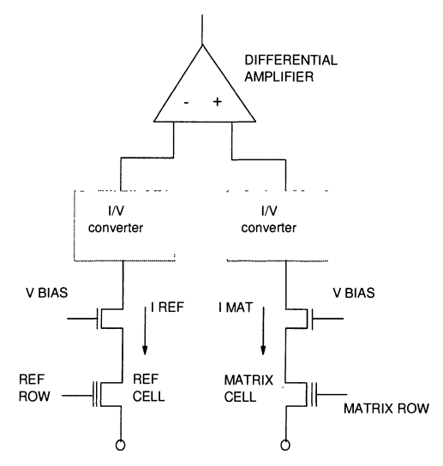
读出通路
图 20 差分放大比较器原理图

Slide 58
读出通路
读出电路中，编程的阵列存储单元的MOS管电流会比参考单元的小，导致比较器从阵列单元端获得的电压较高。如果阵列单元处于本征态或擦除态，其电流将与参考单元基本一致。可以进行失衡设计，使得存储单元处于本征态时其等效电流较大，从而更加表现为本征态。
读出放大的结果以电压形式通过多路开关输出给输出缓冲器，驱动器件的PAD端给出相应的外部数字信号。为降低VCC和GND端的噪声，考虑到多个数据线同时驱动外部电容，常用的抗干扰线路可以帮助降低噪声。
读操作的目标是降低从地址输入到数据输出这整个过程中的延迟时间，以实现最佳的读取速度特性。这是读出电路设计中的关键问题。

Slide 59
编程通路
NOR FLASH可以进行字节编程或字编程，某些产品还支持页编程操作。编程是一个复杂而缓慢的操作，器件内的擦写状态控制器对整个操作进行控制。用户只需给出正确的指令来启动编程算法。编程指令包括一系列不同命令组合，包含要编程的地址和数据信息。器件接收完命令序列后自动启动后续的编程算法对存储单元进行编程操作，此时器件进入忙状态，不可读出阵列数据。用户可通过外部主控器件通过RYBY脚或DQ0~DQ7数据位来检查器件的状态。有些器件提供擦写挂起功能，在器件忙时可临时暂停擦写算法来读出非擦写阵列的数据。

Slide 60
编程通路
编程算法启动时，要被编程的地址的阵列原始数据会与要编入的数据进行比较，编程数据合法性会被验证。内部高压施加到要编程单元所在的字线上，同时位线（漏极）也会被加上编程高压脉冲。编程脉冲结束后，启动编程校验，将编程后阵列单元的数据与所要编程的数据进行比较，若不一致，会再次施加编程脉冲。随着存储单元阈值的提升，编程效率下降，形成了编程后阈值电压的自收敛效应，使得不同单元的最终阈值相差无几。

Slide 61
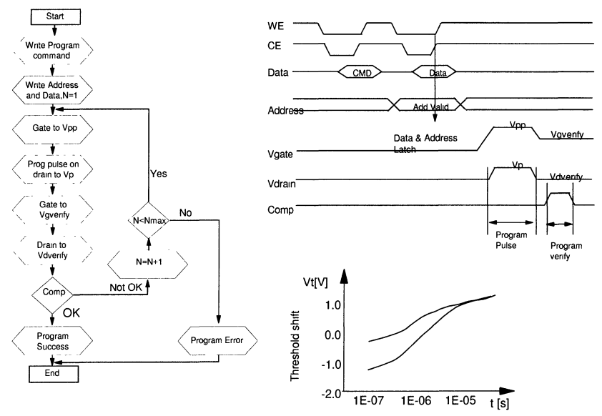
图 21 编程操作流程图

Slide 62
擦除通路
FLASH阵列中同一个扇区内所有单元是被同时擦除的，这是由FLASH阵列架构中同一个扇区内单元共用源极和衬底的物理架构所决定的。擦除操作可以分为以下几个主要步骤：
■ 预编程全0；
■ 擦除；
■ 过擦除纠正；

Slide 63
擦除通路
预编程：首先，要将扇区内所有的存储位预编程为数据0，以保证后续擦除所有位都有相对一致的阈值起点。为达到全部扇区编程的目的，器件内部会设计一个地址遍历计数器来遍历扇区内的地址。
源极切换：使用源极切换电路，将要擦除扇区所有单元的源极（有时包含衬底）加上高压，该高压来自于外部的VPP管脚或由器件内部产生。此时要擦除的所有单元的栅极保持GND电位或施加一个负电压。擦除过程中，所擦除单元的漏极一般保持浮空。

Slide 64
擦除通路
擦除校验：擦除脉冲结束后，对每个单元进行擦除后校验以确认所有单元都被擦除到足够低的阈值。如果校验失败，需要继续施加擦除脉冲直到最后所有单元都擦除到位。
过擦除校验：进行一个过擦除校验来判断是否存在过擦除的位。过擦除是指将存储单元阈值擦除到负阈值，以至于位线上一直存在一路关不掉的电流影响位线上其他单元的读出。如果发现存在过擦除现象，需要启动特殊的回编算法将这些单元的阈值纠正到0V以上。

Slide 65
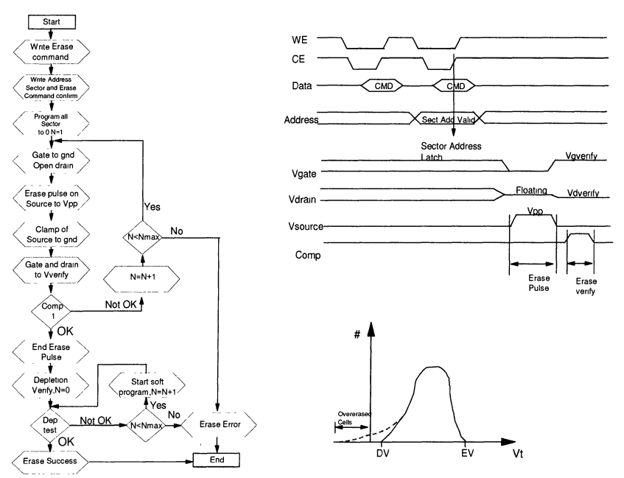
图 22 擦除操作流程图

Slide 66
3.1 读取路径：解码
在信息存储和检索中，对于存储器阵列内的数据，需要设计一种方法来处理数据的存取。在NOR闪存的矩阵组织中，存储单元通过单独的地址解码电路选择行和列进行排列。相邻行内的存储单元是镜像的，因此每两个单元共用一个源线。单元的控制栅由多晶硅实现，排列成条形，称为字线；单元的漏极由条形金属接触实现。

Slide 67
3.1 读取路径：解码
在这种组织下，解码的任务是选择单行和单列以寻址矩阵内所需的数据。外部提供的地址，即n个二进制数字，必须转换为相应的2^n个二进制数字数据，其中一次只有一个位是打开的。此外，由于是非易失性存储器，解码电路还需要能够处理擦除、编程和读取存储单元所需的所有不同偏置电压。
整个主题分为两个独立的部分：预解码和解码。预解码负责根据地址选择行和列的电路，而解码负责偏置单元的栅极和漏极的电路。这两部分共同完成了信息存储器阵列中数据的存取过程。

Slide 68
3.1.1 Predecoding 预解码
3.1.1 Predecoding 预解码
3.1.2 Row Decoder 行解码器
3.1.3 Column Decoder 列解码器
3.1.4 Hierarchical Decoder 分级解码器
3.1.5 Low Vee Problems 低Vcc问题
3.1.6 Boost Concept: Continuous Boost and "One-shot" Bost 增压概念：连续升压和“一拍”升压
3.1.7 A New Boost Approach: Miniboost 一种新的升压方法

Slide 69
3.1.1 Predecoding 预解码
原则上，考虑由n行组成的闪存，可以使用2^n个AND门来实现预解码，其输入是n个地址的可能组合;当然，这样的解决方案是不可接受的，因为当达到Mbits的密度时，所需的面积和布局相当复杂。
因此，设计了一种分层结构，其中地址位被分组为几个子集并单独处理。 在图5.15中显示了一个示例，其中地址宽度为12;使用32个3输入AND加上2^12个4输入AND而不是2^12个12输入AND来实现预解码。

Slide 70
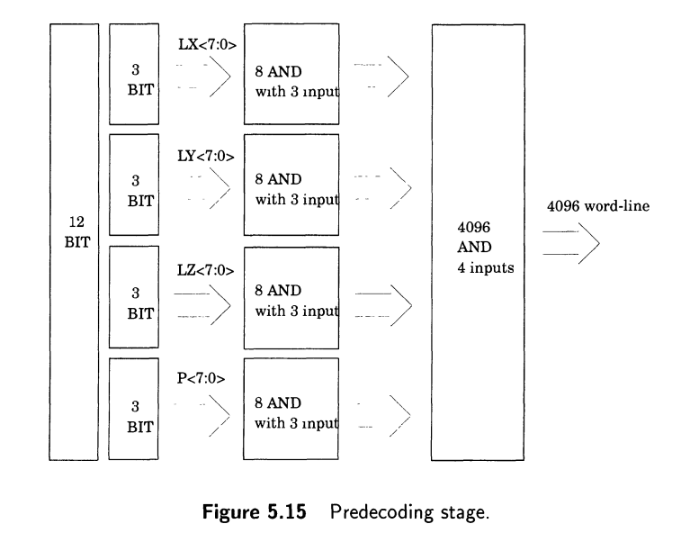

Slide 71
3.1.2 Row Decoder 行解码器
3.1.1 Predecoding 预解码
3.1.2 Row Decoder 行解码器
3.1.3 Column Decoder 列解码器
3.1.4 Hierarchical Decoder 分级解码器
3.1.5 Low Vee Problems 低Vcc问题
3.1.6 Boost Concept: Continuous Boost and "One-shot" Bost 增压概念：连续升压和“一拍”升压
3.1.7 A New Boost Approach: Miniboost 一种新的升压方法

Slide 72
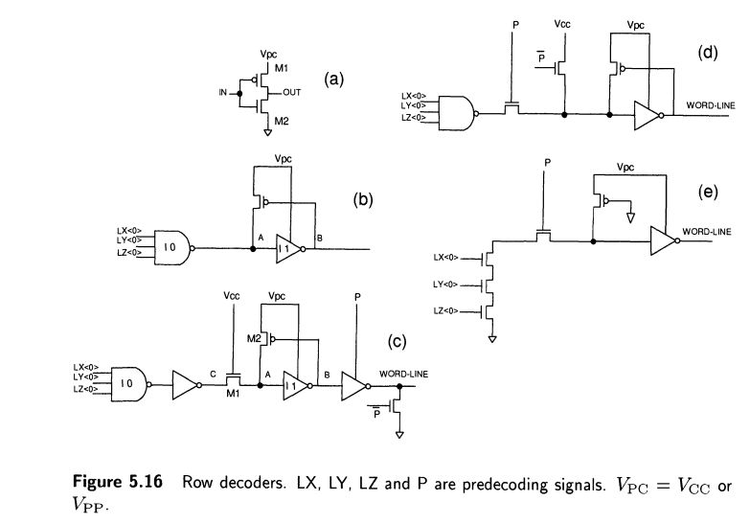

Slide 73
3.1.2 Row Decoder 行解码器
行解码器是用来根据应用的编码地址对内存数组中的各个行进行寻址的电路。传统的行解码器方案使用组合电路控制多个反向器，每个反向器对应一行，它们接收输入地址并驱动反向器，以确保一次只有一个反向器呈现高输出（图5.16a所示）。

Slide 74
3.1.2 Row Decoder 行解码器
然而，在编程模式下，由于编程时的电源线VPP电压高于读取模式下的电源线VCC电压，导致了问题。具体来说，在编程模式下，组合电路和反向器在未选择的行的输入端提供了读取电压VCC作为高逻辑电平，而电源线VPP电压高于VCC。因此，反向器上拉晶体管的栅极和源端之间存在压降，当压降达到阈值电压时，M1晶体管被打开：输出OUT并没有达到所需的零电压，导致对连接的单元施加了应力并没有确保输出端的正确逻辑电平。

Slide 75
3.1.2 Row Decoder 行解码器
这个问题会影响到行解码器的正常工作，因为编程模式和读取模式下的电源线电压不同，可能导致输出端的逻辑电平错误。为了解决这个问题，需要在行解码器设计中采取额外的措施，确保在编程模式下也能正确地对行进行寻址。

Slide 76
3.1.2 Row Decoder 行解码器
在解决行解码器在不同电源电压下工作时的问题时，有多种可能的解决方案。其中一种方案是使用正反馈反向器，即将PMOS反馈晶体管连接在VPC和输入A之间，栅极连接到输出B（图5.16b所示）。这样，当输出B的电压下降时，反馈晶体管导通并将节点A连接到编程电压VPC，确保反向器I1的上拉晶体管完全关闭，并输出零电压。然而，这种方案存在布局问题和同步问题。

Slide 77
3.1.2 Row Decoder 行解码器
另一种可能的解决方案是引入一个NMOS调整管，将低压（预解码）部分与高压（实际解码）部分分开。这种解决方案如图5.16c所示，其中3输入AND门以VCC的读取电压供电，用于选择行，并通过NMOS传输晶体管M1驱动反向器I1，其栅极端偏置在VCC。当节点C处于VCC时，传输晶体管M1以二极管的形式工作，并在节点C和节点A之间引起一个等于其阈值电压的压降（加上体效应）。

Slide 78
3.1.2 Row Decoder 行解码器
还有其他常用的解决方案，如图5.16d和5.16e所示，它们基本上使用相同的原理。然而，这些解决方案可能会使电路复杂化，并引入其他偏置问题。
总的来说，设计行解码器时需要仔细考虑不同电源电压下的工作情况，并选择合适的解决方案，以确保在读取和编程模式下都能正常工作，同时避免布局或同步方面的问题。

Slide 79
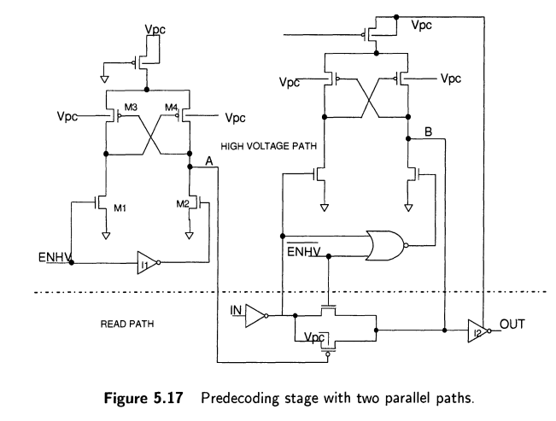

Slide 80
3.1.2 Row Decoder 行解码器
在行解码器中，高（编程）电压不仅提供给最终的反相级，还同时提供给预解码级。为了实现这一点，预解码级提供两条并行路径：一条以低电压供电并在读取模式下使用，另一条以高电压供电并在编程模式下使用（如图5.17所示）。
在预解码器的逻辑电路中，使用CMOS开关将这两条路径分开，该开关由预解码阶段可用的高电压驱动。在预解码形成时，这不会涉及最终解码阶段的整合问题，因为预解码器位于存储阵列之外。

Slide 81
3.1.2 Row Decoder 行解码器
当逻辑信号ENHV为低电平时，节点A也为低电平，因此passCMOS是开启的，允许信号IN进入OUT。在这种情况下，由于存储器处于读取模式，节点VPC保持在VCC电压。为了让电压VPC（不等于VCC）到达行解码器，ENHV被设置在VCC处偏置。然后，节点A通过反馈结构（由M1、M2、M3、M4和I1（电平转换器）组成）被带到VPC，并关闭passCMOS。

Slide 82
3.1.2 Row Decoder 行解码器
通过另一个电平转换器，信号IN能够在CMOS逻辑中驱动反向器I2。这样设计的行解码器具有以下优点：
1.在低电源电压下也能正常工作，因为它没有使用NMOS传输晶体管或其他会引起端口压降的元件。
2.通过电源分支确保行驱动信号的传输路径上的组件关闭或完全打开，确保正确的输出数据，并防止对未选定行连接的单元施加压力。

Slide 83
3.1.2 Row Decoder 行解码器
3.在预解码电路中形成高压路径，使得能够使用CMOS pass开关，避免了使用大体积高压驱动电路的问题，并且简化了解码电路的布局。
4.通过在预解码电路中形成两条独立的路径，低压路径可以非常简单（仅仅是一条连接线），从而大大减少访问时间。同时，通过使用电压转换器可以优化高压路径，尽管在信号传播中引入了轻微的延迟（因为它是一种反馈结构），但在读取性能方面没有影响。

Slide 84
3.1.2 Row Decoder 行解码器
在行解码器中，最终的反向器的结构取决于闪存单元的擦除类型和可用技术。为了对闪存单元进行电擦除，需要在单元的源极和栅极之间施加适当的电压偏置（通常为12V）。
如果是源擦除，栅极保持在GND（0V），整个擦除电压施加在扇区的源极上。在这种情况下，最终的反向器只是一个CMOS反向器，因为栅极电压是0V，没有特殊的要求。

Slide 85
3.1.2 Row Decoder 行解码器
但是，如果需要负栅极擦除（即栅极为负电压，通常为-8V，源为正电压，通常为5V），简单的CMOS反向器不再适用。
如果器件采用了三阱技术，即实现了能够将nMOS晶体管的B端与芯片基板分开偏置的设计，那么负电压可以直接通过最终的反相器传输（如图5.18a所示）。这样就可以在nMOS晶体管的控制栅极上施加负电压HVNEG。

Slide 86
3.1.2 Row Decoder 行解码器
如果无法使用三阱技术，即无法实现将nMOS晶体管的B端与芯片基板分开偏置的设计，那么需要将最终的反向器中的nMOS与字线隔离，以避免当对字线本身施加负电压时，漏极/衬底结的直接偏置。在这种情况下，负电压HVNEG通过绝缘二极管DI提供给单元的控制栅极，并且M2通过M1进行保护，以防止对最终反向器中的nMOS晶体管的漏极/衬底结施加负电压（如图5.18b所示）。

Slide 87
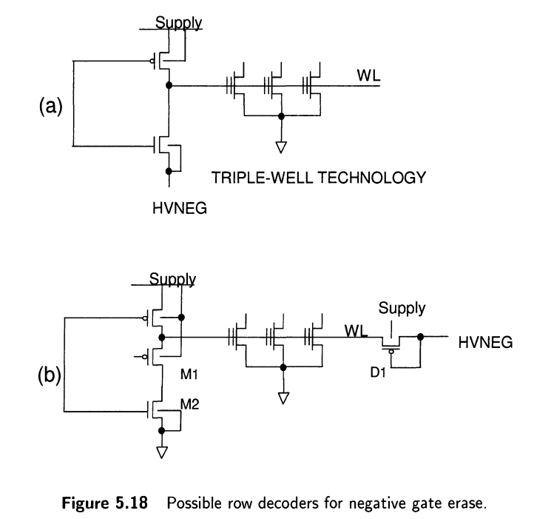

Slide 88
3.1.3 Column Decoder 列解码器
3.1.1 Predecoding 预解码
3.1.2 Row Decoder 行解码器
3.1.3 Column Decoder 列解码器
3.1.4 Hierarchical Decoder 分级解码器
3.1.5 Low Vee Problems 低Vcc问题
3.1.6 Boost Concept: Continuous Boost and "One-shot" Bost 增压概念：连续升压和“一拍”升压
3.1.7 A New Boost Approach: Miniboost 一种新的升压方法

Slide 89
3.1.3 Column Decoder 列解码器
一旦选择好了行，为了选中所需的存储单元，就必须对列进行解码。如果阵列的列宽为m，输出由b位组成，因为一次会访问b个位，所以必须具有m/b个互斥解码信号。预解码和解码之间进行同样的划分：预解码是一个层次化的组合逻辑电路，组成了图5.19中YM和YN解码的一级信号。

Slide 90
3.1.3 Column Decoder 列解码器
解码器由nMOS晶体管多路复用开关组成，每个输出都是重复结构。列解码器的任务是传递适当的偏置电压到存储单元的漏极上。YM和YN解码器由VPCY供电：在读模式下，这个电压等于VCC，而在编程模式下，此电压升高至VPP，因为这个电路为要编程的单元提供合适的电压（通常 ≈ 6V）。连接VCC和VPCY的设计方案与行解码器相同。

Slide 91
3.1.4 Hierarchical Decoder 分级解码器
3.1.1 Predecoding 预解码
3.1.2 Row Decoder 行解码器
3.1.3 Column Decoder 列解码器
3.1.4 Hierarchical Decoder 分级解码器
3.1.5 Low Vee Problems 低Vcc问题
3.1.6 Boost Concept: Continuous Boost and "One-shot" Bost 增压概念：连续升压和“一拍”升压
3.1.7 A New Boost Approach: Miniboost 一种新的升压方法

Slide 92
3.1.4 Hierarchical Decoder 分级解码器
非易失性存储器中的扇区可以按行或列划分。在后一种情况下，字线对于每个扇区都是通用的，扇区维度是根据其中包含的列数来选择的（图5.20）。扇区定义为共享同一源节点的一组单元，即同时被擦除的单元。使用这种结构，位线的寄生电容受到限制，并且这种解决方案有利于灵敏放大器。

Slide 93
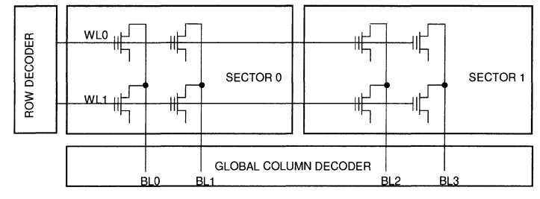
图 5.20扇区按列划分

Slide 94
3.1.4 Hierarchical Decoder 分级解码器
在共享字线方法中，连接同一行上所有单元控制栅的字线采用多晶硅实现，从电学角度来看，它可以被认为是一个分布的RC网络。这导致延迟，影响访问时间，因为施加正确偏置电压需要一定的时间。考虑到这一点，使用双金属工艺流程，其中位线采用一层金属，而字线采用另一层金属短路，可以降低寄生电阻和相关的时间常数，从而改善访问时间。

Slide 95
3.1.4 Hierarchical Decoder 分级解码器
共享字线方法还存在栅极应力的问题，每次寻址一个单元，同一字线上的所有其他单元都受到栅极应力的影响，可能会影响单元的正确功能，尤其是在栅极加负压擦除的情况下。为了解决这些问题，可以选择行划分扇区，即每个扇区内共享位线，而影响扇区大小的是行的数量。为了避免漏极应力，每个扇区都有一组局部位线，这些位线通过传输晶体管连接到另一个称为主位线的金属层。

Slide 96
3.1.4 Hierarchical Decoder 分级解码器
每个扇区都有一组局部传输晶体管，用于仅寻址的扇区，从而避免对其他扇区的单元产生漏极应力效应。此方法确保在编程或擦除过程中，不会对未选中的扇区产生不必要的应力。尽管这种方法可能增加设计的复杂性，但它有助于提高存储器的可靠性和性能。按行组织方法对列解码器的结构有很大的影响，因为它要求每个扇区都有一个局部解码器，这可能会增加面积和复杂性，但对于提高可靠性是必要的。通过消除存储单元上的应力，可以大大提高存储器的可靠性，确保正常的操作和长期的使用寿命。

Slide 97
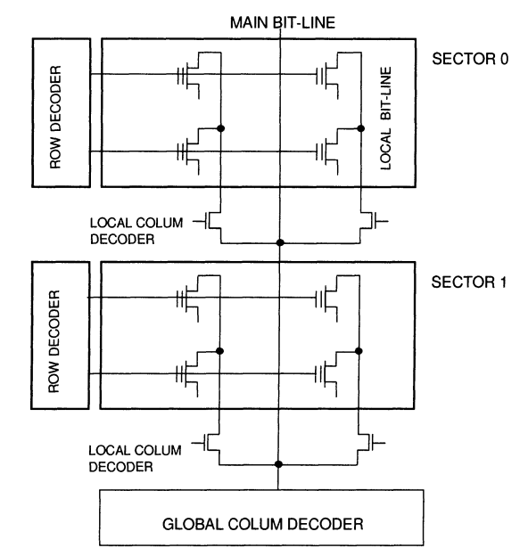
图 5.21扇区按行划分

Slide 98
3.1.5 Low Vee Problems 低Vcc问题
3.1.1 Predecoding 预解码
3.1.2 Row Decoder 行解码器
3.1.3 Column Decoder 列解码器
3.1.4 Hierarchical Decoder 分级解码器
3.1.5 Low Vee Problems 低Vcc问题
3.1.6 Boost Concept: Continuous Boost and "One-shot" Bost 增压概念：连续升压和“一拍”升压
3.1.7 A New Boost Approach: Miniboost 一种新的升压方法

Slide 99
3.1.5 Low Vee Problems 低Vcc问题
读取非易失性存储器的单元是通过在栅极加读电压偏置并检测电流来实现的。
编程单元需要保证其阈值电压高于读取电压，以避免电池产生电流。
擦除单元需要确保阈值电压能够让电流流过，而检测电流可以区分编程和擦除状态的单元。
存储阵列的正确读取和可靠的擦写循环需要限制单元阈值电压的分布，最佳擦除单元的阈值高于零，最差擦除单元的阈值电压约为2.5V。

Slide 100
3.1.5 Low Vee Problems 低Vcc问题
低于2.5V的电源电压会导致存储器出现问题，因为此时阈值电压接近或小于该值的单元会被错误判定为编程态。
解决低电源电压问题的方法是提高读电压，通过向被读取的单元的栅极提供高于VCC的电压，由适当的升压级数产生。

Slide 101
3.1.6 增压概念：连续升压和“一拍”升压
3.1.1 Predecoding 预解码
3.1.2 Row Decoder 行解码器
3.1.3 Column Decoder 列解码器
3.1.4 Hierarchical Decoder 分级解码器
3.1.5 Low Vee Problems 低Vcc问题
3.1.6 Boost Concept: Continuous Boost and "One-shot" Bost 增压概念：连续升压和“一拍”升压
3.1.7 A New Boost Approach: Miniboost 一种新的升压方法

Slide 102
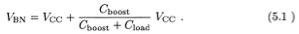
3.1.6 增压概念：连续升压和“一拍”升压
图5.22显示了升压电路的可能方案，以及所有相关信号的所需时序；BN是要升压的节点。
开始时，辅助升压电容（Cboost）和寄生电容（Cload）通过pMOS晶体管预充电至电源电压。当需要增压时，信号B切换到零，从而将Cboost的下“板”电压提升到VCC。同时，关闭M1，节点BN被隔离。由于隔离节点上的电荷守恒，这种配置操作会产生电荷共享现象。根据基尔霍夫电压定律和能量守恒，BN上的最终电压为

Slide 103
3.1.6 增压概念：连续升压和“一拍”升压
图5.22显示了升压电路的可能方案，以及所有相关信号的所需时序；BN是要升压的节点。
开始时，辅助升压电容（Cboost）和寄生电容（Cload）通过pMOS晶体管预充电至电源电压。当需要增压时，信号B切换到零，从而将Cboost的下“板”电压提升到VCC。同时，关闭M1，节点BN被隔离。由于隔离节点上的电荷守恒，这种配置操作会产生电荷共享现象。根据基尔霍夫电压定律和能量守恒，BN上的最终电压为

Slide 104
3.1.6 增压概念：连续升压和“一拍”升压
连续升压解决方案：通过时钟信号提供时序电路，逐渐将升压电容充电至高于VCC的电压，然后维持存储器的公共（升压）线在所需的高电压上。优点是升压电容尺寸较小，通过多个小增量实现高电压。缺点是初始充电和从待机状态重新进入工作时内存访问非常缓慢。
连续升压解决方案的改进：为了消除初始充电和重新进入工作时的延迟，可以使用第二个较小的升压电路来在待机模式下充电升压电容，但代价是增加功耗。

Slide 105
3.1.6 增压概念：连续升压和“一拍”升压
“一拍”升压解决方案：采用一个巨大的升压电容，该电容仅在预定时间由单个脉冲充电（在读取模式下切换地址或主动切换E#信号时）。这解决了从待机状态重新进入时的访问速度慢和待机模式下功耗增加的问题。然而，“一拍”升压解决方案本身的缺点是升压电容和必要的驱动电路需要较大的面积。

Slide 106
3.1.7 一种新的升压方法
3.1.1 Predecoding 预解码
3.1.2 Row Decoder 行解码器
3.1.3 Column Decoder 列解码器
3.1.4 Hierarchical Decoder 分级解码器
3.1.5 Low Vee Problems 低Vcc问题
3.1.6 Boost Concept: Continuous Boost and "One-shot" Bost 增压概念：连续升压和“一拍”升压
3.1.7 A New Boost Approach: Miniboost 一种新的升压方法

Slide 107
3.1.7 一种新的升压方法
微升压 解决方案，通过特定的电路设计来提供比VCC更高的读电压，以确保正确读取单元，并降低其他方案的缺点。
使用带驱动反相器的字线，其中BN是行解码器的电源节点。
在没有箝位二极管D1的情况下，电荷共享效应将驱动节点BN上的电压达到给定值，但同时会导致非寻址行上的电压偏置问题。
为了解决非寻址行的电压偏置问题，引入了箝位二极管D1，其目的是只允许节点BN升压到电压（VCC+Vd），其中Vd是二极管上的压降，通过二极管D1的阈值电压VTHp来控制。

Slide 108
3.1.7 一种新的升压方法
当节点BN的电压超过（VCC+VTHp）时，二极管D1会导电并控制升压电容向GND放电，以避免驱动非寻址行的晶体管M1出现问题。
通过这种“微升压”解决方案，可以同时保持优点（高读取电压）并降低缺点（非寻址行电压偏置问题），从而实现更可靠的存储器操作。

Slide 109
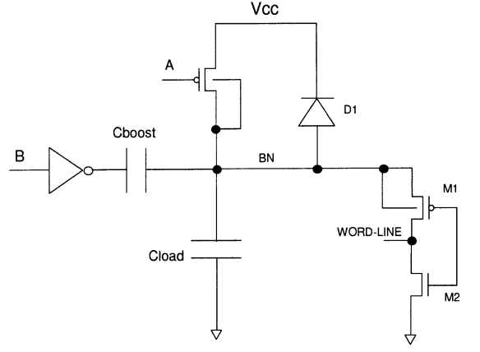
图 5.23 局部升压或“微升压”

Slide 110
3.1.7 一种新的升压方法
“微升压”解决方案的优势和实现方式，以及在读操作结束后的恢复步骤：
1.“微升压”解决方案允许将寻址单元的读取电压提升到一个略高于电源电压的值，以确保正确读取单元。如果需要进一步提高电压，可以通过提供本征晶体管（阈值接近0）来实现。
2.无论如何实现升压，必须始终确保能够箝位（限制）升压电路，以避免对选定字线上所有单元施加过高的应力，并且不降低VCCmax（最大电源电压）。

Slide 111
3.1.7 一种新的升压方法
3.在读操作结束时，需要通过适当的信号将驱动节点BN箝位回到VCC，以便在后续的每次读操作中可以重复提高读电压的步骤。
4.该解决方案通过单个脉冲提高读取电压，以解决访问慢的问题，这与连续升压电路通常相关联。
5.此外，该方案占用的面积较小，因为可以使用多个局部小面积的升压电容（对于每个扇区或半扇区），这些小的升压电容可以集成在芯片内未使用的区域中，或者至少可以在存储器中优化布局。

Slide 112
第三章 NOR Flash
· 3.0 FLASH 简介
· 3.1 读取路径：解码
· 3.2 读路径：感测技术
· 3.3 编程操作电路
· 3.4 擦除操作电路
· 3.5 控制逻辑和嵌入式算法
· 3.6 冗余和纠错代码

Slide 113
3.2 读路径：感测技术
3.2.1 感应技术概述
3.2.2 差分传感技术
3.2.3 偏置电流差动传感技术
3.2.4 差分半平行传感技术
3.2.5 读出加速技术
3.2.6 从EPROM到闪存
3.2.7 读取耗尽位的闪存
3.2.8 低压FLASH读出
3.2.9 参考问题

Slide 114
3.2 读路径：感测技术
本节介绍非易失性存储器中用于读取存储单元信息的主要结构，即EPROM和Flash。涵盖了从早期到近期使用的低电源电压设计方案。
读出存储单元信息的模块称为感测放大器，通常分成不同的部分，第一部分是电流-电压转换器，第二部分是比较器。比较器是一种具有提高换相速度的经典成熟电路，所以本文将重点放在研究转换器上。

Slide 115
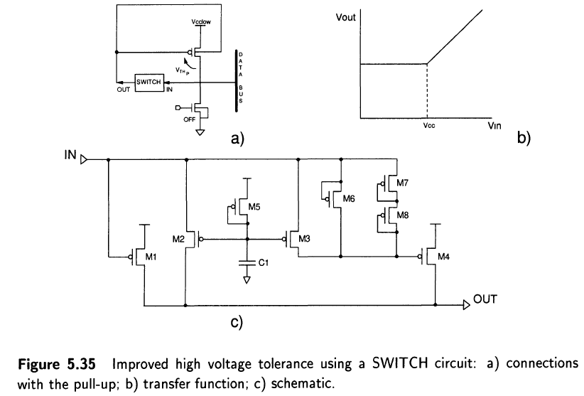

Slide 116
3.2 读路径：感测技术
这类转换器的主要特点是换相速度: 范围在10ns到30ns之间，取决于单元下拉电流，它对任何温度变化、电源电压和工艺漂移导致的阈值电压变化都具有很好的鲁棒性。

Slide 117
3.2.1 感应技术概述
3.2.1 感应技术概述
3.2.2 差分传感技术
3.2.3 偏置电流差动传感技术
3.2.4 差分半平行传感技术
3.2.5 读出加速技术
3.2.6 从EPROM到闪存
3.2.7 读取耗尽位的闪存
3.2.8 低压FLASH读出
3.2.9 参考问题

Slide 118
3.2.1 感应技术概述
存储单元内的信息以电荷形式存储在浮栅中，这是非易失性存储器的关键操作。
在此过程中，存储单元的源端连接到地GND，栅极由行解码器驱动到某个电压，通常为VCC。漏极通过负载连接到电源电压。
Cbitline是金属线的寄生电容，其中同一列上所有单元的漏端都连接在一起。

Slide 119
3.2.1 感应技术概述
在读操作中，为了避免应力现象，单元的漏极电压不能太高。同时，为了确保适当的电流流动和快速读出，漏极电压也不能太低。
由于级联配置的晶体管M1的贡献，漏极电压约为1V，使单元工作在线性区，以实现稳定的读取操作。
其中V_{THuv}是UV擦除的非挥发单元的阈值，△V_{TH}是和V_{THuv}相比的单元阈值偏移。
如果V_{ds} = 1 V 且 V_{gs} = V_{CC}

Slide 120
3.2.1 感应技术概述
由Eq.(5.13)可以清楚地看出，不同单元的特性曲线是平行的，与UV擦除单元的特性之间的差异仅由阈值位移VTH决定。

Slide 121
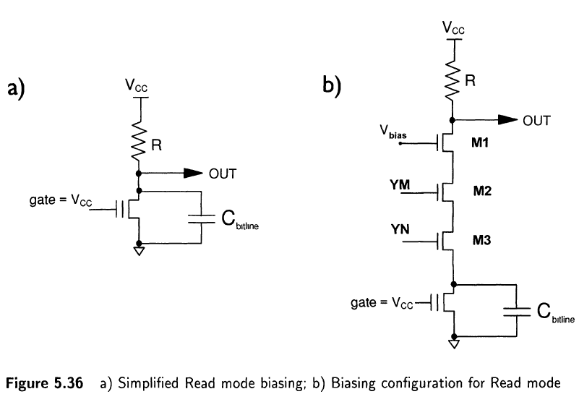

Slide 122
3.2.1 感应技术概述
此时可以分析图5.36b的偏置配置的方法: 设Vbias = 2V，设M2和M3是开的，则存在一个对寄生位线电容Cbitline充电的峰值电流: 一旦达到1V，则M1关闭(为负反馈)。单元的栅极偏置在VCC:如果电池被擦除，例如阈值为2V，那么它开始下拉电流，Cbitline放电和降低节点OUT的电位;如果单元被编程(阈值高于VCC)， Cbitline不放电，节点OUT保持在VCC。

Slide 123
3.2.1 感应技术概述
用理想电流源代替电阻R，读操作可以看作是电流源Iref的电流与单元下拉电流之间的比较(图5.37)。
同样，应该考虑以下两个相反条件:
1. 单元是初始态的: 如果所示，如果VCC < VCCm，单元不能吸收负载提供的所有电流，节点OUT被拉到VCC: 初始单元被读出为编程态;如果VCC > VCCm，单元电流总是大于负载电流，并且节点OUT被拉到地GND: 初始单元能正确读出。

Slide 124
3.2.1 感应技术概述
单元是编程态: 如果VCC < VCCM，单元电流低于负载电流，节点OUT保持高(正确读出);如果VCC > VCCM，然后也是一个编程单元下拉一个大于Iref的电流，节点OUT被拉低(错误读出)。
因此，能正确感应单元的VCC范围为VCCm<VCC<VCCM，由于平行特性，等于阈值电压偏移了△VTH。

Slide 125
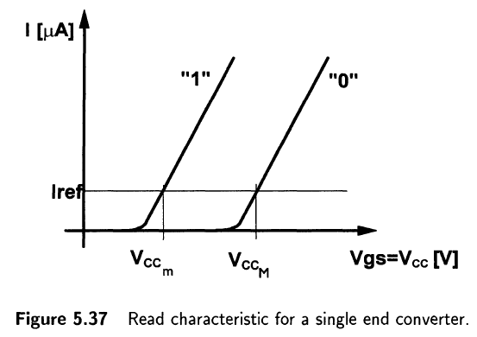

Slide 126
3.2.1 感应技术概述
负载电流的合理选择要满足动态约束; 既要足够大，来给Cbitline 快速充电，但不能过高，以防止初始单元的输出被拉到节点OUT。
Vbias的产生方式对电路的动态行为也有影响: 如果M1的栅端为一个固定值，当M2和M3打开时，M1的Vgs等于Vbias，因为节点A几乎在GND(图5.38a);因此Cbitline通过有限Vgs的M1进行充电。

Slide 127
3.2.1 感应技术概述
为了解决这个问题，Vbias网络被反向器取代，如图5.38b所示;当节点A’在GND时， Vbias在VCC; 因此，M1的Vgs是可用的最大Vgs, Cbitline的充电速度很快。通过设计反向器nMOS长宽比大于Pmos, （W/L）nMOS>>（W/L）pMOS, 当节点A' 接近VTHn,大约1V时, M1被关闭。 这个方案的主要缺点是功耗: 反馈需要电流才能正常工作。

Slide 128
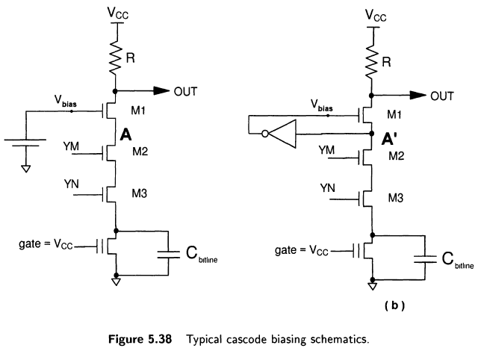

Slide 129
3.2.1 感应技术概述
图5.39显示了节点OUT到极简缓冲器(即反向器)的连接，用于在OUT'处产生CMOS电平; 缓冲器用来加强驱动信号，使信号可以长距离传播。在这一点上，值得注意的是Cbitline非常大(几pf)，而COUT要小得多(几十ff); 因此，节点A上电压变化很小，意味着Cbitline内的电荷变化很小，但OUT电压变化很大(如图5.40所示)。

Slide 130
3.2.1 感应技术概述
使用“反向器”方法的主要缺点是，编程时单元阈值电压偏移必须很大，而工艺趋势是减少编程时间和电压，以减少对单元氧化层的应力。为了保证可靠的读出操作，需采用差分传感结构。

Slide 131
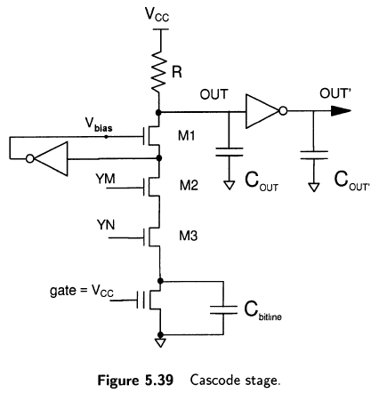

Slide 132
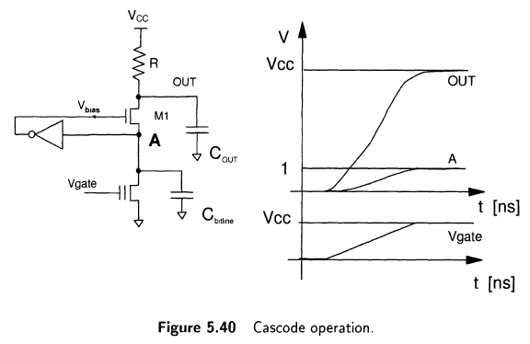

Slide 133
3.2.2 差分传感技术
3.2.1 感应技术概述
3.2.2 差分传感技术
3.2.3 偏置电流差动传感技术
3.2.4 差分半平行传感技术
3.2.5 读出加速技术
3.2.6 从EPROM到闪存
3.2.7 读取耗尽位的闪存
3.2.8 低压FLASH读出
3.2.9 参考问题

Slide 134
3.2.2 差分传感技术
图5.41显示了差分传感架构的基本方案:其中MM是要读取的阵列单元，MR是阈值电压已知的参考单元。
如果是EPROM器件，MR是一个原始单元(即UV擦除态)，其阈值VTHuv等于2V，而MM是一个阵列单元，阈值与浮栅内电荷有关; 这两个单元的信号和寄生元件是相同的。

Slide 135
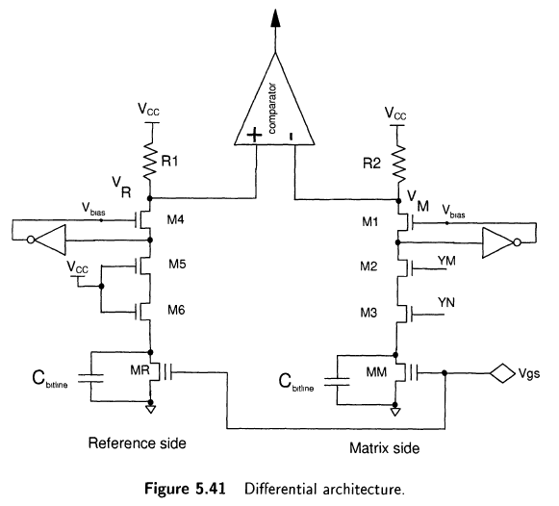

Slide 136
3.2.2 差分传感技术
EPROM器件的典型单元阈值分布如图5.42所示;对于被擦除的单元来说，它非常窄，而对于编程的单元来说，它要大得多;值得注意的是，VTHUV是分布的中心，而VTHPG被定义为最差编程单元的阈值。

Slide 137
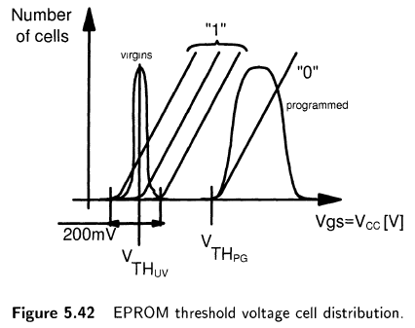

Slide 138
3.2.2 差分传感技术
典型的VTHPG值为VTHuv + 3V，以保证分布之间可以很好分离，使读操作更可靠，因为存在一个Vgs范围，初始单元会下拉电流，而编程单元不会，图5.42显示了在不存在分布增益的假设下，不同单元的特性。

Slide 139
3.2.2 差分传感技术
再次考虑图5.41:电流-电压变换器的两个支路的电气性能和布局配置相同;M5和M6用来平衡列解码器的晶体管M2和M3。R1和R2暂时作为负载，以后将由主动负载代替。
如果MM被编程，阵列支路不会下拉电流，VM在VCC，而MR(原始单元)开启, VR被拉下:因此存在电压差，比较器切换输出。当MM也是初始状态时，图5.41的结构出现了问题: VR和VM相同, 而比较器无法判断出正在读取的是什么类型的信息。

Slide 140
3.2.2 差分传感技术
为了在每一种情况下获得正确的行为，可以改变负载R1和R2的值; 无论如何选择这些值，VR节点应该总是在VMv(由原始单元产生的电位)和VMp(由编程单元产生的电位)之间，应该总是具有相同的值，根据动态考虑进行选择，独立于阵列单元的支路。因此，关系如下:

Slide 141
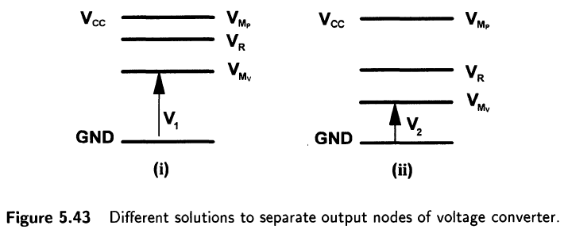
3.2.2 差分传感技术
在满足上限值的情况下，有两种方法可以得到下限值(如图5.43所示):(i)减小R1，上拉节点VR; (ii)增大R2，下拉节点VMv。在这两种情况下，如果两个支路汇聚相同的电流，则节点VR高于VMv，因为R1的压降低于R2 (R1<R2)。

Slide 142
3.2.2 差分传感技术
最优的解决方案是前者，因为较小的负载值意味着更高的电流，可以快速充电Cbitline。
图5.44所示用二极管接法的PMOS替代负载电阻的第一原理图: 参考支路有两个晶体管，阵列支路有一个晶体管(R2=2R1)。

Slide 143
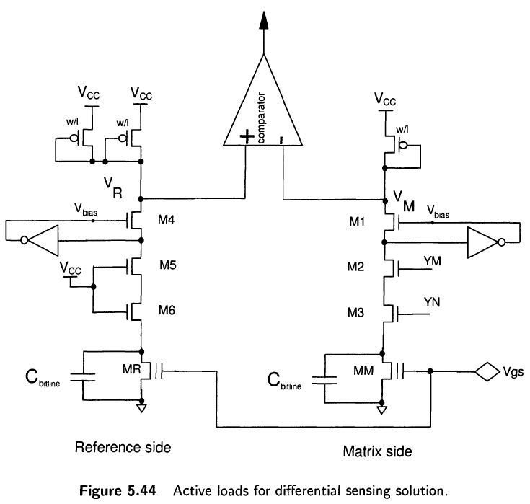

Slide 144
3.2.2 差分传感技术
图5.45，在假设MR和MM具有相同尺寸的情况下，绘制参考特征曲线和矩阵特征曲线。参考特征曲线从原始单元的同一点开始（重要的是，这不是真实情况，因为不可能有一半阵列单元的参考单元，但这是获得清晰绘图的一种简单方法）。

Slide 145
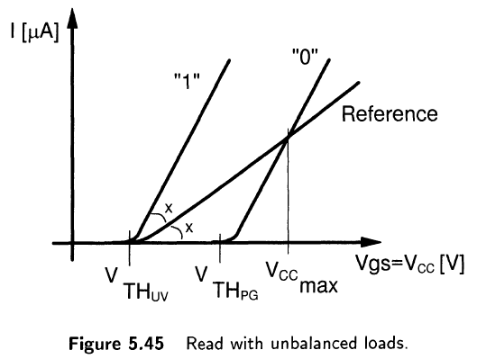

Slide 146
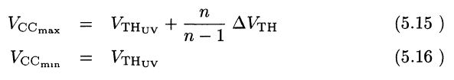
3.2.2 差分传感技术
根据该图，如果一个单元的特征曲线高于一个参考单元曲线，则该单元为原始单元；但是，如果通过简单的检查，该单元低于一个参考单元，则该单元为编程单元，很明显，由于参考和编程单元特性曲线之间的交叉，这种说法并不完全正确：如果对设备电源电压的最大值施加约束，结论仍然有效。假设特征曲线是直线，则以下关系成立:

Slide 147
3.2.2 差分传感技术
n等于参考支路和阵列支路上负载尺寸之间的比率。
通过选择不同的n值，可以根据需要修改基准侧和阵列侧之间的电流差，从而根据需要为原始单元或编程单元提供更多裕度。

Slide 148
3.2.3 偏置电流差动传感技术
3.2.1 感应技术概述
3.2.2 差分传感技术
3.2.3 偏置电流差动传感技术
3.2.4 差分半平行传感技术
3.2.5 读出加速技术
3.2.6 从EPROM到闪存
3.2.7 读取耗尽位的闪存
3.2.8 低压FLASH读出
3.2.9 参考问题

Slide 149
3.2.3 偏置电流差动传感技术
具有不平衡负载的电流-电压转换器的主要问题是VCCMAX为器件操作确定了最大电源电压； 事实上，如果VCC变得高于VCCMAX，则读出电路会将已编程的单元误解为原始单元。对于典型设备，VCCMAX等于7V，VCC范围为4.5/5.5V（因此VCCMAX似乎足够高）；然而，必须有一个裕度来满足所有参数变化，如温度、Vcc、频率、工艺、等等，并避免因寿命期间的电荷损失而导致单元工作窗口变小的问题。

Slide 150
3.2.3 偏置电流差动传感技术
避免非易失性存储器中VCCMAX限制的第一个解决方案是引入“平行参考”，即参考单元特性曲线与阵列单元的特性曲线平行。如图5.46所示， 显示编程单元和原始单元的特征曲线，后者与参考单元的特征曲线一致。

Slide 151
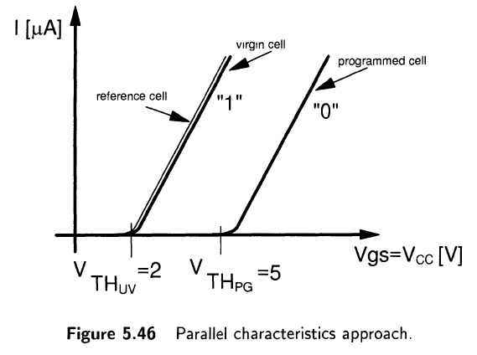

Slide 152
3.2.3 偏置电流差动传感技术
通过严格地向上移动这两个特性，可以得到图5.47的曲线图：原始单元的特性曲线完全位于参考单元的左侧，而编程单元的特性仅在低VCC下共用了一个公共区域，但其余的都在右侧。
因此，对于VCC>VCCMIN，参考特性曲线始终与阵列特性曲线分离；要注意的是，这个方案解决了VCCMAX问题，但会产生VCCMIN。
VCCMIN值（见图5.47）与Ioff有关，Ioff通常为20/30µA；

Slide 153
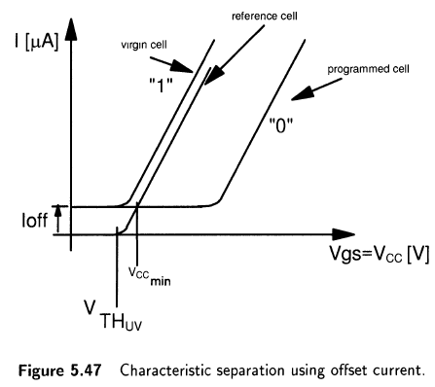

Slide 154
3.2.3 偏置电流差动传感技术
后一种选择是VCCMIN与参考和原始单元曲线分离之间的良好折衷。图5.47修改为图5.48，因为Ioff电流是由同一VCC供电的电路产生的，因此，如果VCC=0，则不可能实现。

Slide 155
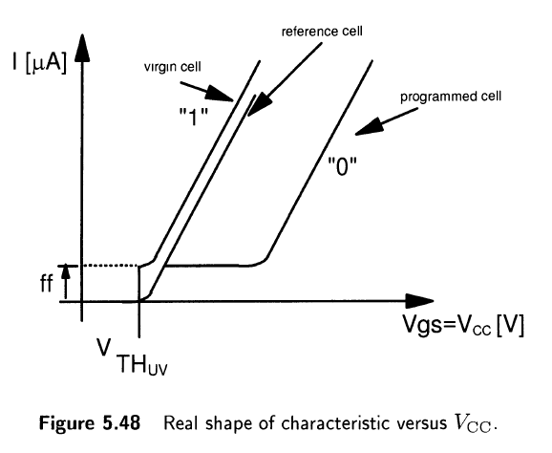

Slide 156
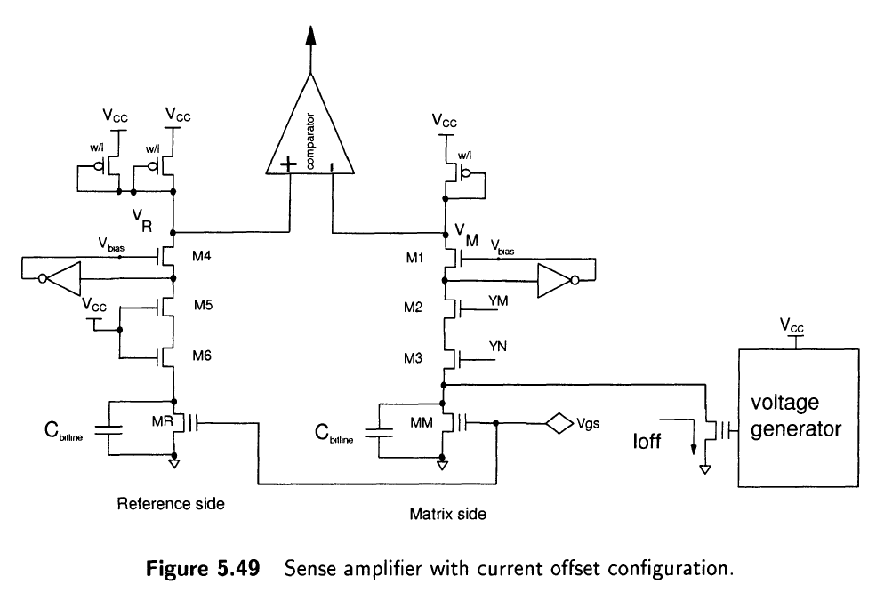
图5.49显示了用于获得图5.48所示特性曲线的电路

Slide 157
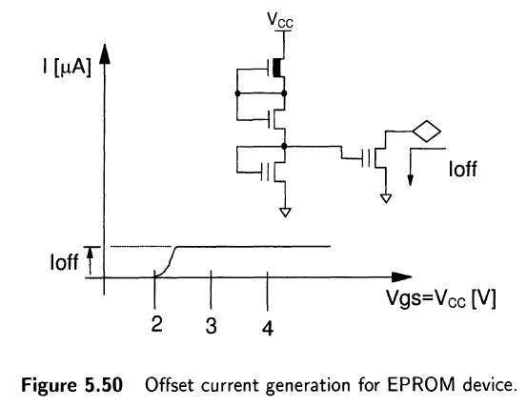
图5.50显示了使用nMOS器件和EPROM单元产生偏移电流的电路。

Slide 158
3.2.3 偏置电流差动传感技术
对于这种类型的电流-电压转换器，VCCMAX的理想值为无穷大。对于分析的两种不同类型的转换器，对于VTH的每个正值，VCCMAX与阈值电压偏移的关系如图5.51所示。

Slide 159
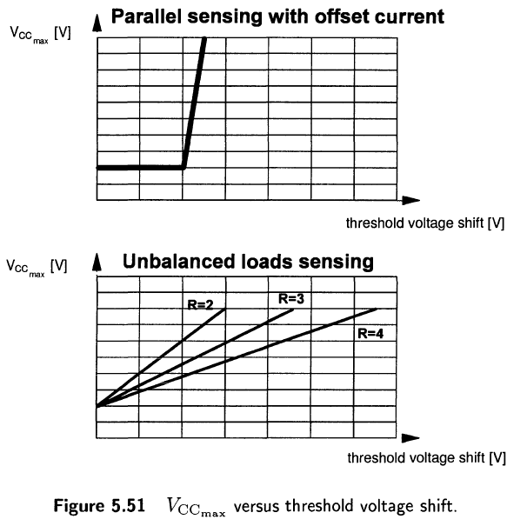

Slide 160
3.2.4 差分半平行传感技术
3.2.1 感应技术概述
3.2.2 差分传感技术
3.2.3 偏置电流差动传感技术
3.2.4 差分半平行传感技术
3.2.5 读出加速技术
3.2.6 从EPROM到闪存
3.2.7 读取耗尽位的闪存
3.2.8 低压FLASH读出
3.2.9 参考问题

Slide 161
3.2.4 差分半平行传感技术
前面描述的转换器被许多nMOS器件采用，并取得了良好的效果，要特别注意收缩对偏移电流值的影响。在CMOS非易失性存储器上设计了一种新型转换器，来产生EPROM器件的“理想参考特性”。目的是将VCCMIN降低到VTHuv；图5.52是设计目标。

Slide 162
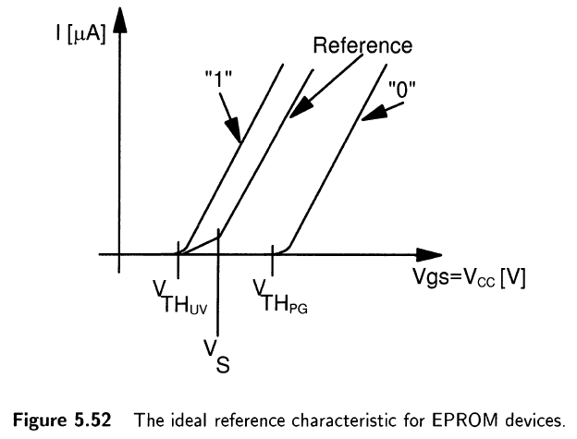

Slide 163
3.2.4 差分半平行传感技术
参考特性是之前检查过的特性的一个组成部分：在VTHuv和Vs之间的VCC范围内使用非平衡负载法（这是一个可以确保参考曲线和原始曲线之间的较好分离的“安全”值），在其他VCC范围内使用平行法。

Slide 164
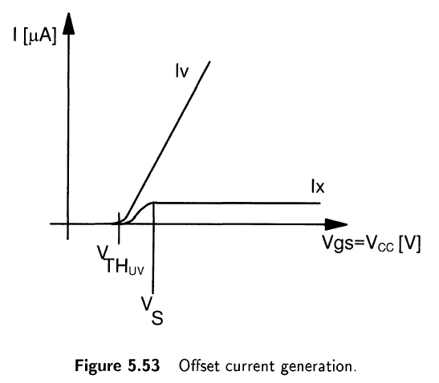

Slide 165


Slide 166

3.2.4 差分半平行传感技术
首先，需要获得如图5.53所示的Ix特性；然后，可以通过从Iv曲线中减去Ix曲线来生成新的特征曲线Ir（图5.54）。Ix的获取方式为
其中，系数n必须再现不平衡负载的情况。

Slide 167


Slide 168
3.2.4 差分半平行传感技术
图5.55显示了Ix电流发生器：M6是一个原始单元，而M1和M2（尺寸适当）用≈1V电压驱动M3原始单元，等于VCC-VTHPG：这是一种获得M3“虚拟阈值”的方法，M3的“虚拟阈值”比M6高≈1V。这种技巧对于无法写参考单元的EPROM器件很有用；对于闪存器件，使用可EWS编程的参考单元可以获得相同的特性。晶体管M4和M5形成镜像配置；将M5的宽长比相对于M4的宽长比减小一个因数n，镜像电流也会减小一个因数（见图5.56）。

Slide 169


Slide 170

3.2.4 差分半平行传感技术
节点A上电流由基尔霍夫定律电流给出：

Slide 171


Slide 172
3.2.4 差分半平行传感技术
差分半并行感测放大器的完整方案如图5.57所示；Ir是从UV擦除单元（即MR）电流中减去Ix得到的。VM和VR与VCC的对比如图5.58所示：它们总是分开的且VCC的最小值为VTHuv，不存在VCC最大值。对于EPROM器件来说，这种类型的感测电路是理想的。

Slide 173


Slide 174
3.2.5 读出加速技术
3.2.1 感应技术概述
3.2.2 差分传感技术
3.2.3 偏置电流差动传感技术
3.2.4 差分半平行传感技术
3.2.5 读出加速技术
3.2.6 从EPROM到闪存
3.2.7 读取耗尽位的闪存
3.2.8 低压FLASH读出
3.2.9 参考问题

Slide 175
3.2.5 读出加速技术
在分析读出非易失性单元的电路后，有必要通过检索一些技术来提高读出速度和可靠性。
第一种是“节点均衡”，即减少某些节点的电压变化来加速换相。图5.59显示了具有两个阵列单元的不平衡负载转换器：MM1，由YN1编程和解码，MM2，由YN2编程和解码。

Slide 176


Slide 177
3.2.5 读出加速技术
图5.60显示了两个连续读取序列的时间图，第一次读取在MM1上，第二次读取在MM2上，由于VR为常值，导致VM上有相当大的电压摆幅，导致较长的瞬态时间。
为了增强电路的时间响应性，使用均衡技术对节点进行小幅度移动，图5.61中添加了一个自然晶体管M1。该晶体管在ATD高时使节点VR和VM短路（ATD是“地址转换检测器”的缩写，用于产生时钟脉冲当E#或一个或多个地址引脚的状态改变时）。

Slide 178
3.2.5 读出加速技术
在ATD脉冲期间，节点VR和VM被钳制在适当的值，例如VCC/2。当ATD脉冲停止后，节点VR和VM开始摆动，以根据阵列单元内容达到终值，电压偏移较低，从而减少瞬态时间。
这种均衡技术通常还涉及其他节点，以提高电路的速度，但同时也增加了复杂性。
这种均衡技术可以在一定程度上改善电路的时间响应性，使得连续读取操作更加高效和稳定。

Slide 179


Slide 180


Slide 181
3.2.5 读出加速技术
“预充电”技术可以和均衡技术一起用于加速读操作；对节点进行预充电可以在不同相位提前对寄生电容充电：图5.62显示了不平衡负载电流-电压转换器的预充电晶体管：在ATD激活阶段，M6和M7被打开，以共享杂散电容充电：通过M1/M5，均衡与预充电同步，仅通过负载执行读操作。

Slide 182


Slide 183
3.2.5 读出加速技术
可以设计许多其他“技巧”来加速转换器：如图5.63所示，可以在二极管配置中添加两个nMOS，M8和M9，一个与另一个相反；其效果是节点VM和VR不能被两个以上的VTHn分开，因此减少了电压摆动并节省了时间。这种解决方案的缺点是噪声裕度恶化。

Slide 184


Slide 185
3.2.5 读出加速技术
另一种提高读数的方法是考虑pMOS负载晶体管的不同布置。与之前方案中的二极管配置不同，可以实现镜像配置，如图5.64所示。优点是VM的动态特性得到了改善：下限（原始单元的读数）从IV降低到GND，而上限（已编程单元的读数）从VCC-VTHp提高到VCC。

Slide 186


Slide 187
3.2.5 读出加速技术
重要的是要正确选择M1和M3（均衡晶体管，如图5.65所示）的尺寸：如果它们太大，则VM和VR及其栅极（由均衡信号驱动）之间的杂散电容变得显著：图5.66显示了仿真结果，其中M1和M3的源极栅极和漏极栅极之间有明显的耦合。

Slide 188


Slide 189


Slide 190
3.2.5 读出加速技术
图5.67显示了一种不同的解决方案，该解决方案使用了两个额外的晶体管MA和MB，其导通电阻约为2kΩ；CK1的上升沿与CK信号一致，但在较长时间内保持较高；当MA和MB仍然打开，而M1和M3已经关闭时，通过MA和MB的电流在VM和VR之间产生电位降。图5.68a和图5.68b分别显示了原始单元和编程单元情况下的电路行为。

Slide 191


Slide 192


Slide 193

3.2.5 读出加速技术
如果电池为原始电池（图5.68a），则
然后：
使用不平衡负载的感应放大器：

Slide 194



3.2.5 读出加速技术
因此：
如果单元是编程态，则：

Slide 195

3.2.5 读出加速技术
定义k=Is/Iv，即原始单元和编程单元电流之间的比率，并假设0<k<1/2，则

Slide 196
3.2.5 读出加速技术
根据单元状态，电流Ix以相反的方向流动；如果单元为原始单元，参考支路“帮助”阵列支路对电容充电，而如果单元编程，则会出现相反的情况。从等式（5.29）可以清楚地看出，即使在ATD阶段，只要已经译码选中单元，也可以从已知数量分开VM和VR节点。

Slide 197
3.2.6 从EPROM到闪存
3.2.1 感应技术概述
3.2.2 差分传感技术
3.2.3 偏置电流差动传感技术
3.2.4 差分半平行传感技术
3.2.5 读出加速技术
3.2.6 从EPROM到闪存
3.2.7 读取耗尽位的闪存
3.2.8 低压FLASH读出
3.2.9 参考问题

Slide 198
3.2.6 从EPROM到闪存
前面段落中介绍的所有概念也适用于为闪存设计感测放大器，可以使用不同的方法（不平衡、并联或半并联负载）。但是，也要考虑与电擦除相关的新问题。图5.69显示了擦除单元阈值和UV擦除单元阈值的典型分布（VTHuv==2V）。前者不应超过0.5V的下限，因此应置于0.5V和2.5V之间。在这些条件下，很明显，如果以VCC==2.7V（典型低压设备的最小值）读取最差擦除单元（VTH==2.5V），则其过驱动仅为200mV，即仅为1/5µA电流：这意味着感应放大器的分辨率必须非常好。

Slide 199


Slide 200
3.2.6 从EPROM到闪存
另一方面，当存在VTH<0的已擦除单元（即“耗尽”单元）时，会出现另一个问题：图5.70中描述了这种不希望出现的情况。假设C1（已编程，VTH==6V）是寻址单元；其他单元共享相同的位线：C3（原始，VTH==2V）和C2（耗尽，VTH<O）；显然，“传统”的感应放大器无法理解电流贡献是来自C1还是C2。通常，耗尽位的问题是通过所谓的“软编程”来解决的：在擦除算法结束时，检测到耗尽的单元，并稍微重新编程，直到其阈值超过零。下一段将介绍一种不同的方法。

Slide 201


Slide 202
3.2.7 读取耗尽位的闪存
3.2.1 感应技术概述
3.2.2 差分传感技术
3.2.3 偏置电流差动传感技术
3.2.4 差分半平行传感技术
3.2.5 读出加速技术
3.2.6 从EPROM到闪存
3.2.7 读取耗尽位的闪存
3.2.8 低压FLASH读出
3.2.9 参考问题

Slide 203
3.2.7 读取耗尽位的闪存
如果矩阵结构如图5.71所示发生变化，则无需恢复耗尽位，即使它们存在于选定的位线上，也可以正确读取：另一条“位线”（BLP，由nMOS 通过P1…Pn组成）放置在扇区内：这些晶体管以与闪存单元相同的方式连接到位线、字线和源。如果A是寻址单元，则WL2为高电平，P3为on，从而将BLP线与字线为WL2或WL3的所有单元的源连接。

Slide 204


Slide 205
3.2.7 读取耗尽位的闪存
如果BLP偏置于GND，则上述源也位于GND，而其他单元的源是浮动的，因为它们的Pi晶体管关闭。不巧的是，如果选择了NOR阵列体系结构（即所有单元共享同一源），耗尽单元（例如单元B或C）即使其pass（本例中为P4）关闭，也会产生不需要的电流贡献，因为源节点（位于GND）对于所有由WL2或WL3驱动栅极的单元来说是公用的。

Slide 206

3.2.7 读取耗尽位的闪存
为了克服这个问题（即关闭非寻址单元，无论是否耗尽），可以利用体效应：阈值的值修改如下：
式中，Φp是费米势，Vsb是源体电压，VTHo是Vsb=0时的阈值电压，γ是体效应系数。

Slide 207
3.2.7 读取耗尽位的闪存
偏差如下：
•BLP在VCC而非GND下驱动；
•没选中的位线连接在VCC；
•选中的位线连接在VCC-1.5V；
•没选中的字线连接在GND上；
•选中的字线被加强驱动。（见第5.2.5节）。
因此，对于选定位线上的所有没选中的单元（即Vg=0V）（即Vs=VCC-1.5V）

Slide 208
3.2.7 读取耗尽位的闪存
如果其中一个单元是耗尽态，该方程也适用：由于特定的偏压方案，其Vsb高于零，因此其阈值（不理想的负值）可能会升高，从而使其更难接通。因此，要打开阈值为VT0的耗尽单元，其VGS必须为:
上述解决方案的另一个优点是，可以反转单元源极和漏极，从而设计不同的方法来执行编程和擦除。

Slide 209
3.2.8 低压FLASH读出
3.2.1 感应技术概述
3.2.2 差分传感技术
3.2.3 偏置电流差动传感技术
3.2.4 差分半平行传感技术
3.2.5 读出加速技术
3.2.6 从EPROM到闪存
3.2.7 读取耗尽位的闪存
3.2.8 低压FLASH读出
3.2.9 参考问题

Slide 210
3.2.8 低压FLASH读出
在低电压下读取时的主要问题是单元的有效电流量。假设最差擦除单元的阈值为2.5V，则该单元吸收的电流在2.7V时的范围为1µa至5µa，这是低压设备的最小VCC值。另一方面，快速读出要求参考特性与阵列单元特性分离：然而，在这种情况下，参考电流和矩阵电流之间的差异可能很小，意味着传感时的开关时间很长。
为了在所有节点上快速工作，必须使已擦除单元和参考单元都拉大电流，以便分别对位线电容放电和读取已编程单元。

Slide 211


Slide 212
3.2.8 低压FLASH读出
有必要设计一种新型转换器，能够放大电池电流；这种电路如图5.72所示：矩阵单元电流被镜像到参考支路，并通过镜像因子n进行放大，从而克服了在执行低压操作时弱电流的问题。
图5.73显示了编程阵列单元和参考单元的特性，而图5.74显示了VTHPG>6V时的节点VM和VR。

Slide 213


Slide 214
3.2.8 低压FLASH读出
在图5.74中，应研究两种不同的条件：VCC<VTHPG和VCC>VTHPG；
在第一种情况下，节点VM和VR在VCC-VTHPG处连接在一起，直到VCC足够高，可以打开参考单元。随后VR被参考电压强制为0V，而VM电压持续上升，因为阵列单元不产生任何电流。当VCC>VTHpg时，阵列单元开始传导，因此节点VM被迫向下，VR由于镜像放大而向上驱动。

Slide 215


Slide 216
3.2.8 低压FLASH读出
然而，如果编程单元的阈值偏移很小，则可能存在一个电源电压值，其中两条曲线VR和VM具有一个截面，从而确定了VCC最大值（图5.75）。另一方面，对于已擦除的单元，两个节点总是分开，如图5.76所示。

Slide 217


Slide 218


Slide 219
3.2.8 低压FLASH读出
重要的是要设计一个参考特性，确保擦除和编程特性曲线在整个电源电压范围内不能交叉；图5.77显示了在漏极电压等于1V的假设下线性化的单元和参考特性曲线：VTHREF、VTHER和VTHPG分别是参考、最差擦除单元和最差编程单元的阈值。

Slide 220


Slide 221

3.2.8 低压FLASH读出
假设对Vb施加升压驱动，特性向左移动；如果g是单元的跨导，n是阵列电流的放大因子，那么：

Slide 222
3.2.8 低压FLASH读出
如图5.78所示，如果参考单元的斜率在适当的值Vs处发生变化，则不再发生VCCMAX问题；图5.79显示了通过适当的镜像方案产生参考电流的可能方案。
设计这种转换器时必须小心，因为位线上的漏电可能会导致读出失败，而位线漏电流可能会被镜像电路放大：编程的单元可能会误读为擦除态。

Slide 223


Slide 224


Slide 225
3.2.9 参考问题
3.2.1 感应技术概述
3.2.2 差分传感技术
3.2.3 偏置电流差动传感技术
3.2.4 差分半平行传感技术
3.2.5 读出加速技术
3.2.6 从EPROM到闪存
3.2.7 读取耗尽位的闪存
3.2.8 低压FLASH读出
3.2.9 参考问题

Slide 226
3.2.9 参考问题
参考电流由参考单元产生，并通常位于数据阵列外的小阵列中。该电流通过二极管配置的nMOS晶体管在芯片周围传输。
在EPROM设备中，每个输出都有一个专用列，其中所有单元都是参考单元。当选中一行时，会自动打开与该行相关的参考单元。这确保了阵列和参考单元之间的时序相关性良好，因为行是相同的，并且两个转换器分支上的负载也相同。

Slide 227
3.2.9 参考问题
然而，使用这种方法的缺点是参考单元的数量太多。举例来说，对于具有1兆位容量、按1024行乘以1024列进行组织的闪存，参考单元的数量将达到8192，即每个输出需要1列，每行需要1个单元。
第一代闪存使用UV擦除单元，其架构与EPROM中类似，每个输出都有一个参考列。这些闪存是源擦除类型，即栅极为零伏，源极为12V，参考单元的源与阵列的源是分离的。

Slide 228
3.2.9 参考问题
新一代闪存引入了具有负电压擦除功能的架构，并从阵列中移除了参考单元，以避免应力修改参考单元自身阈值。
在新一代闪存中，会出现传输参考电路电流的问题。通过使用自然管nMOS M1来实现镜像其他所有参考支路的参考电流，可以更容易地解决这个问题（如图5.80所示）。

Slide 229
3.2.9 参考问题
图5.80所示的电路比实际更复杂，因为要实现完美的镜像，需要确保两个下拉晶体管F1和M1具有相同的电气特性。使用具有电流补偿功能的电路可以消除此限制，并在VCC≈4V时仍然正常工作。

Slide 230


Slide 231


Slide 232
第三章 NOR Flash
· 3.0 FLASH 简介
· 3.1 读取路径：解码
· 3.2 读路径：感测技术
· 3.3 编程操作电路
· 3.4 擦除操作电路
· 3.5 控制逻辑和嵌入式算法
· 3.6 冗余和纠错代码

Slide 233
3.3 编程操作电路
为了修改闪存单元的状态，需要施加高于传统电源电平（例如，5V或3V）的电压。通常使用通道热电子效应来编程闪存单元，需要将两种不同的正电压施加到栅极和漏极，而源极连接到地GND。
这些编程电压需要进行调节，以避免在执行多个编程/擦除周期后可能损坏存储单元或降低其可靠性。因此，需要特定的电路来产生和调节这些编程电压。

Slide 234
3.3 编程操作电路
执行编程验证操作需要其他电压电平，用于检查单元状态，以确保其阈值在编程脉冲后已正确移动。
本节将分析专门用于产生和调节这些编程电压的电路，这些电路在闪存编程过程中起着至关重要的作用，确保可靠的存储单元编程和验证操作。

Slide 235
3.3 编程操作电路
3.3.1 单元编程电压：最佳选择
3.3.2 典型编程路径
3.3.3 漏极电压调节: 原理和基本电路
3.3.4 栅极电压调节基本原理

Slide 236
3.3.1 单元编程电压：最佳选择
单元在其“工作窗口”内，这涉及了漏极电压的允许范围与有效单元长度之间的关系，以确保编程效率、回弹和漏极应力效应都在可控范围内。
栅极电压也对编程过程中的重要参数产生影响，如编程效率、漏极电流和回弹触发点。
回弹触发和栅极电压之间存在相关性，图5.81显示了这种关系。从该图中可以看出，较小的栅极电压会导致回弹触发在较低的漏极电压值上发生。

Slide 237
3.3.1 单元编程电压：最佳选择
为了避免回弹风险，在编程负载激活之前（即提供漏极电压），必须先提高存储单元的栅极电压。这样，在栅极电压斜坡上升期间，漏极编程电压不会施加到单元上，从而防止了回弹现象的发生。

Slide 238


Slide 239
3.3.1 单元编程电压：最佳选择
图5.82显示了编程期间栅极/漏极电压和漏极电流的典型时序图。编程验证阶段也在此图中显示。
就漏极应力而言，重要的是要考虑施加到漏极的电压值及其施加的时间。由于前面描述的寄生效应（回弹和漏极应力）很大程度上取决于编程电压，因此栅极和漏极电压通常由专用电路调节。

Slide 240
3.3.1 单元编程电压：最佳选择
总之，驱动最佳编程电压选择的主要限制因素如下：
•漏极电压 •编程效率（即编程时间）
•对同一BL线的其他单元的漏极应力效应
•回弹效应 •漏极电流;
•栅极电压 •编程效率;
•回弹效应 •漏极电流

Slide 241
3.3 编程操作电路
3.3.1 单元编程电压：最佳选择
3.3.2 典型编程路径
3.3.3 漏极电压调节: 原理和基本电路
3.3.4 栅极电压调节基本原理

Slide 242


Slide 243
3.3.2 典型编程路径
VPCX：这是通过行解码器施加到单元栅极的电压。在编程过程中，通过控制VPCX的大小和时序来实现对单元的编程操作。
VPCY：这是用于列解码器的电压。列解码器用于选择要编程的特定存储单元，而VPCY将控制选中的存储单元。
VPD：这是通过编程加载阶段加在单元漏极的电压。在编程过程中，通过控制VPD的大小和时序来实现对单元的编程操作。

Slide 244
3.3.2 典型编程路径
编程算法的步骤如下：
1.从输入锁存器中读取单元地址和要编程的数据。
2.从存储单元中读取实际的数据内容，进行编程验证
3.如果实际数据与锁存器数据相等，则编程验证成功，算法终止。
4.如果实际数据与锁存器数据不相等，则在给定的时间段内，将高压信号施加到选定存储器元件的栅极和漏极，进行编程操作。

Slide 245
3.3.2 典型编程路径
5.形成另一个编程验证以检查编程结果。
6.如果编程验证成功，则算法终止。
7.如果编程验证不成功，则重复上述过程，直到达到允许的最大编程尝试次数。如果超过了最大尝试次数，则算法以失败终止。

Slide 246
3.3.2 典型编程路径
在整个编程过程中，稳压高压信号的电路起着关键作用，确保编程操作的可靠性和稳定性。这些电压（VPCX、VPCY和VPD）的控制是根据算法的需求来实现的，以确保正确编程并避免潜在的损坏或不稳定性。

Slide 247
3.3 编程操作电路
3.3.1 单元编程电压：最佳选择
3.3.2 典型编程路径
3.3.3 漏极电压调节: 原理和基本电路
3.3.4 栅极电压调节基本原理

Slide 248
3.3.3 漏极电压调节: 原理和基本电路
值得记住的是，上述电压来自“双电源”器件中名为VPP的外部引脚，而在“单电源”器件中，它们通过电荷泵电路从电源 Vee 获得（在第 5.6.2 节中进行了说明）。目前，考虑前一种类型的设备。从图5.84中可以清楚地看出，有两种方法可以将合适的电压强制到单元的漏极：

Slide 249


Slide 250

3.3.3 漏极电压调节: 原理和基本电路
1.“通过列解码器调节”（图中的左侧电路。 5.84),
即严格控制其中一列解码器通过传输晶体管的栅极。在这种情况下，全VPP电压在没有控制的情况下施加到编程负载，而YN列解码器传递晶体管的调节电路将单元漏极上的电压限制为以下值：

Slide 251
3.3.3 漏极电压调节: 原理和基本电路
其中 Vi 是解码器的最终 YO 通过和本地BL线的压降。出于实际原因，调节设置在YN上而不是YO传输晶体管上：实际上，YO通过栅极物理分布在整个矩阵中，而YN和YM栅极位于底端。该解决方案的成就是稳压器不提供电流，电压降V1仅由于局部BL线压降，而其缺点是等式（5.37）中的Vgs（非线性）依赖于电池的编程电流，并且要增强列解码器宽度以减少Vgs和Vi的压降。图5.85给出了这种调节的一个例子。

Slide 252
3.3.3 漏极电压调节: 原理和基本电路
电路侧的电流相等，所有晶体管在饱和区域工作，如果同源晶体管（M5和M2，M6和M7）工作给定相同的宽长比，可以证明单元的漏极电压仅仅是Vpp和电阻的函数（计算见图5.85）。 值得注意的是，图5.85的解决方案没有利用反馈，因此不能对温度、单元老化或工艺离散进行控制。

Slide 253


Slide 254
3.3.3 漏极电压调节: 原理和基本电路
2“通过编程负载进行调节”（图5.84中的右侧电路）：在这种情况下，通过编程负载将稳压VPD电压施加到数据总线，而强制到列解码器传递晶体管栅极的电压足够高，以使它们保持在三极管区域，从而限制了它们之间的压降。然后，漏极电压等于：

Slide 255
3.3.3 漏极电压调节: 原理和基本电路
该解决方案的显着优点是可以采用更紧凑的列解码器，并且将证明可以实现对Vi实际值的主动计算，而其缺点是稳压器本身必须为单元提供编程电流，并且稳压器电路比上述方案更复杂。

Slide 256

3.3.3 漏极电压调节: 原理和基本电路
图5.86显示了这种类型的一个例子，它利用了运算放大器，dummy解码器（即没有连接单元的列解码器）和将编程电流lc镜像到虚拟解码器中的电路。在图5.86中，没有指出编程负载级，因为它们两端的压降可以忽略不计。同样，通过适当选择镜像因子k，电压在传输管的压降和dummy解码器△Vd和△Vc可以相互补偿，因此漏极电压与温度、电流和老化无关：

Slide 257
3.3.3 漏极电压调节: 原理和基本电路
5.39清晰地表明Vd只和稳压器电阻相关。如果考虑采用单电源器件，则任何高电压都必须来自电荷泵电路。因此，很明显，虽然图5.85的调节方案可以很容易地适应这种情况，但图5.86的调节方案不能，因为电流镜两端的压降使解码器的可用VPD至少降低了1伏，因为电流镜两端的压降为△V。

Slide 258

3.3.3 漏极电压调节: 原理和基本电路
因此，通过编程负载进行漏极调节的典型配置是图5.87，它使用带有分压器的运算放大器，带隙参考电压VBG关系式为：
因此，VPD电压在工作阶段保持稳定，上面那个电路则不可以。

Slide 259
3.3 编程操作电路
3.3.1 单元编程电压：最佳选择
3.3.2 典型编程路径
3.3.3 漏极电压调节: 原理和基本电路
3.3.4 栅极电压调节基本原理

Slide 260
3.3.4 栅极电压调节基本原理
存储器阵列内的每个闪存单元通过字线从行解码器接收栅电压;在图 5.88 中，显示了行解码器与行地址总线、阵列字线和专用电源 VPCX 的连接。该电路允许将VPCX电源传输到由行地址选择的存储单元。

Slide 261


Slide 262

3.3.4 栅极电压调节基本原理
每个内存操作（读取、编程、验证等）都需要不同的 VPCX 电压，如 Tab. 5.1 所示。

Slide 263


Slide 264


Slide 265


Slide 266
3.3.4 栅极电压调节基本原理
为了产生所有这些电压电平，使用根据图5.89的框图的电路，该电路由稳压器和高压（HV）开关组成。稳压器提供与 VCC 不同的所有 VPCX 电平，而高压开关将行解码器电源连接到 VCC 或 vreg（栅极稳压器的输出）。 两个电路的工作模式由控制总线定义，由编程/擦除控制器驱动。

Slide 267
3.3.4 栅极电压调节基本原理
一款简单的稳压器架构，主要用于双电源闪存，如图5.90所示。在这种情况下，明确定义的电平电压是用户在VPP引脚上提供的编程电压VPP。 器件规格通常要求Vpp电平为12 V，容差仅为5%，因此该电源可用于通过简单的分压器获得基准电压。

Slide 268


Slide 269
3.3.4 栅极电压调节基本原理
然后通过一组抽头（图5.90中的M2-M5）获得各种基准电压，这些抽头根据控制总线的某些位使用模拟开关进行选择。 控制总线的数字信号通过一些电平转换器进行转换，以允许模拟开关完全导通。这些电平转换器的典型实现如图5.91所示。

Slide 270


Slide 271
3.3.4 栅极电压调节基本原理
在该原理图中，Ml，M2，M3和M4形成一个双稳态电路，该电路由输入数字信号IN驱动，并由反相器I1产生的反向信号驱动，如果IN处于逻辑电平高电平，M3和M2导通，输出OUT连接到Vsup，Ml，M4关闭。由于Vsup和GND之间没有任何直流路径，因此电平转换器在没有任何电流消耗的情况下保持此状态。

Slide 272
3.3.4 栅极电压调节基本原理
当输入变为低电平时，M3 和 M2 关闭，Ml，M4 打开，将输出连接到 GND。除了完成两种稳态之间转换所需的时间间隔外，功耗再次为零。
电压跟随器配置的运算放大器用于将基准电压发生器与高压开关和行解码器分离。值得注意的是，稳压器不提供高电流裕度值，因为它仅通过行解码器连接到存储单元门。此外，内部算法的编程方式使得所有地址转换（可能产生crow-bar电流峰值）在VPCX = VCC时发生。

Slide 273
3.3.4 栅极电压调节基本原理
因此，稳压器的设计方式必须使其输出电流能够保证VPCX电压的所需建立时间。与任何反馈电路一样，稳压器的稳定性由适当的补偿电路保证。
相反，在单电压闪存中，只有VCC电源可用，但通常其值不如VPP精确。 因此，在典型的单电压器件内增加了一个内部基准电压发生器（例如带隙基准电压源）。新型栅极调节器架构如图5.92所示。

Slide 274


Slide 275
3.3.4 栅极电压调节基本原理
运算放大器配置为非反相放大器，具有可编程增益功能，以便适应带隙输出电压较低的情况。
图中的电源Vpp大于VCC，由电荷泵电路提供。因此，稳压器的设计需要特别注意限制其电流消耗。
使用MOS电容器实现分压器可以降低稳压器的功耗贡献。这种分压器允许输入电压电平完全传输到输出端，减少了能量损失。

Slide 276
3.3.4 栅极电压调节基本原理
高压开关是一种电路，用于为闪存内的行解码器供电。它能够选择两个或多个电源电平，即使在电压大于传统电源电平（即VCC）的情况下仍然可用。
在CMOS工艺中，使用基于PMOS的HV开关是最简单的解决方案。开关元件是PMOS晶体管，其栅极由两个电平转换器驱动，这两个电平转换器由两个输入电压提供，用于实现高压开关功能（见图5.93）。

Slide 277


Slide 278
3.3.4 栅极电压调节基本原理
两个PMOS晶体管被正确驱动，但是，当较高电源传输到输出时，连接到较低电源的PMOS的漏极结直接被偏置。显然，这在CMOS电路中是不被允许的，并且肯定必须采用适当的对策。 图中的原理图 5.94 为此问题提供了一个很好的解决方案。 每个分支由两个具有相反n阱的PMOS组成。如果通过具有正确电压摆幅的信号正确选择栅极，则该开关可以管理所有可能的电源电平组合（VCC >VREG，VCC<VREG，VCC = VREG），没有任何缺点。

Slide 279


Slide 280
3.3.4 栅极电压调节基本原理
当VCC低于VREG且VPCX必须连接到VCC时，通过将使能信号ENAVCCHV#和ENAVCC#接地，打开左侧分支，节点A位于VCC，所有节点正确偏置。右分支关闭，ENAVREGHV#=Vreg，ENAVREG# = VCC，M3和M4关闭。

Slide 281
3.3.4 栅极电压调节基本原理
如果必须将VPCX设置为VREG，则右分支开启，设置ENAVREGHV# = GND和ENAVREG# = GND，左侧分支中断，由ENAVCC# = VCC和ENAVCCHV# = VREG。晶体管源极和漏极结均正确偏置，节点A为浮动。

Slide 282


Slide 283
3.3.4 栅极电压调节基本原理
该高压开关的复杂版本使用双对NMOS晶体管来保持节点A和B始终偏置。当VCC传递到VPCX时，节点B的电压等于VCC - VTHN（如果VREG低于VCC且M7打开）或等于VCC（如果VREG大于VCC且M8打开）。当VREG传递到VPCX时，如果VREG> VCC，则节点A位于VCC；如果VREG< VCC，则节点A位于VCC - VTHN。
引入两个保护电阻是为了避免在电源引脚上发生静电放电（ESD）期间M5和M7的n+/psubstrate漏极结击穿。

Slide 284
3.3.4 栅极电压调节基本原理
由于高压开关提供两个电源，因此必须防止两个分支同时打开;当高压开关改变其状态时，这种临界情况可以通过适当的信号定时来避免，如图5.96所示：一个分支关闭，然后通过非重叠的控制信号打开另一个分支。

Slide 285


Slide 286
第三章 NOR Flash
· 3.0 FLASH 简介
· 3.1 读取路径：解码
· 3.2 读路径：感测技术
· 3.3 编程操作电路
· 3.4 擦除操作电路
· 3.5 控制逻辑和嵌入式算法
· 3.6 冗余和纠错代码

Slide 287
3.4 擦除操作电路
3.4.1 双电源方法
3.4.1.1 源擦除电路
3.4.1.2 关键节点的缓慢放电
3.4.2 单电源电压结构
3.4.2.1 电荷泵
3.4.2.2 稳压器
3.4.2.3 源开关

Slide 288
3.4 擦除操作电路
电擦除是闪存的全局操作，适用于整个扇区的内存阵列。它与EEPROM的本质区别在于，EEPROM可以逐个单元擦除，而Flash中的公共源是同一阵列部分的所有单元共享，目标是实现高密度存储。
为了允许选择性擦除，内存矩阵被分区成特定大小的扇区。每个扇区有自己的内部SL线和电路，用于切换该线路。

Slide 289
3.4 擦除操作电路
电擦除需要在源和电池的浮栅之间提供高电场，通过FN隧道从浮栅中提取负电荷。为了实现这一点，需要在源栅和控制栅之间施加大于10V的电压差。
根据器件类型，双电源或单电源设计不同的电路，这将在接下来的章节中进行分析，包括选择背后的标准和对电路结构的影响。

Slide 290
3.4 擦除操作电路
3.4.1 双电源方法
3.4.1.1 源擦除电路
3.4.1.2 关键节点的缓慢放电
3.4.2 单电源电压结构
3.4.2.1 电荷泵
3.4.2.2 稳压器
3.4.2.3 源开关

Slide 291
3.4.1 双电源方法
在外部提供高电压的情况下进行擦除操作的设计选择以及由此带来的效应如下：
1.如果外部提供高电压，则可以立即连接要在Vpp处擦除的扇区的源线和相应单元的栅极接地。这种设计降低了高压内部线路的复杂性，并允许使用最高的压降，无需其他内部操作。

Slide 292
3.4.1 双电源方法
2.擦除内部高电压通过SL线以约10ms的脉冲提供。在每个脉冲结束时，验证单元的阈值电压，如果所有单元都低于所需值，则停止操作。

Slide 293
3.4.1 双电源方法
3.在单元源-sub连接处，由于高反向偏置，可能会发生两种不希望的现象：带间隧穿效应和雪崩击穿。带间隧穿效应是由于n+源区外围的导带和价带之间的折叠，导致一些电子穿过两个波段之间的间隙，并以最高电位（即源接触）被端口捕获。而雪崩击穿可能发生在对源-sub结施加高反向压降时。

Slide 294
3.4.1 双电源方法
4.这两种不良效应具有共同特性，即从SL线（来自Vpp外部源）到GND的电流，在整个擦除脉冲中都是稳定的。

Slide 295


Slide 296
3.4 擦除操作电路
3.4.1 双电源方法
3.4.1.1 源擦除电路
3.4.1.2 关键节点的缓慢放电
3.4.2 单电源电压结构
3.4.2.1 电荷泵
3.4.2.2 稳压器
3.4.2.3 源开关

Slide 297
3.4.1.1 源擦除电路
在擦除、读取和编程操作期间，通过源开关电路对SL线进行控制的原理方案如下：
1.擦除脉冲期间，必须将擦除下扇区的SL线从GND级别切换到高电压。完成此任务的电路称为“源开关”。
2.在读取操作期间，ERASEl_N，SLOWD和ERASE2_N信号处于VCC，晶体管MN1，MN2和MN3导通，从而关闭MPI，将高压开关的输出保持在VPP。

Slide 298
3.4.1.1 源擦除电路
3.SL线显示了对GND的巨大寄生电容，来自不同的贡献，包括每个闪存单元源底结的周长和面积电容，以及SL线在零电位下朝向每个节点的耦合电容（例如，连接单元门的字线）。
4.可以通过引入反向偏置齐纳二极管（图中的DZ）来阻止不希望存在的击穿电流。

Slide 299
3.4.1.1 源擦除电路
5.为了限制电流量，可以在SL线和VPP之间放置一个电阻元件，使用具有电阻长宽比的MP1晶体管。这将限制整个扇区的源电流在10÷20mA范围内（对于大扇区尺寸和高工作温度，该值可能会增加）。
6.SL线的巨大寄生电容（估计值约为2nF/Mbit）需要适当考虑和管理，以确保正确的操作。

Slide 300
3.4 擦除操作电路
3.4.1 双电源方法
3.4.1.1 源擦除电路
3.4.1.2 关键节点的缓慢放电
3.4.2 单电源电压结构
3.4.2.1 电荷泵
3.4.2.2 稳压器
3.4.2.3 源开关

Slide 301
3.4.1.2 关键节点的缓慢放电
必须通过引入一些预防措施来执行源线的泄放。首先，Csect寄生电容器放电引起的接地噪声很大，它会在内部逻辑网络中引入寄生。为了限制这种现象，有必要减少源线中的放电电流。在实践中，缓慢的放电是根本。在图5.97中，慢放电晶体管为MN2。栅极信号SLOWD（见图5.98）具有缓慢上升的前端，以延迟放电开始时MN2的导通。同时，MNl和MN3通过降低ERASELLN和ERAS2N来关闭。

Slide 302


Slide 303
3.4.1.2 关键节点的缓慢放电
源线在擦除脉冲期间的电压水平和慢速上升的原因，以及源线和字线之间的电容耦合效应。主要要点如下：
1.在擦除脉冲期间，源线的电压水平大约比VPP低1伏，这是由于MP1上的电压降引起的。为了将放电电流保持在一定的范围内，放电时间（Tdisch）通常在10到50ms之间，具体取决于擦除扇区的大小。

Slide 304
3.4.1.2 关键节点的缓慢放电
2.慢速上升的另一个原因是为了避免MN2的回弹触发效应。回弹触发效应是当MN2晶体管在施加高漏极和栅极电压时出现的不希望的现象。降低MN2的漏极电压（源极线）和栅极电压（SLOWD）可以避免这种情况。此外，必须遵守一些设计规则，以减少MN2的回弹触发效应，确保非最小沟道长度。

Slide 305
3.4.1.2 关键节点的缓慢放电
3.字线和源线之间的电容耦合也是一个需要考虑的效应。在擦除脉冲期间，耦合电容Cws在源线擦除电压下充电，当该线路放电时，其他端口（如字线）在负电压下驱动。这导致字线下拉驱动器的漏极-B结再次发生正向偏压，慢放电适用于减小该结中的正向电流。这种效应需要在设计中加以考虑和管理，以确保正确的操作。

Slide 306


Slide 307
3.4 擦除操作电路
3.4.1 双电源方法
3.4.1.1 源擦除电路
3.4.1.2 关键节点的缓慢放电
3.4.2 单电源电压结构
3.4.2.1 电荷泵
3.4.2.2 稳压器
3.4.2.3 源开关

Slide 308
3.4.2 单电源电压结构
在单电源器件中，高于VCC的电压和低于GND的电压（闪存单元的编程和擦除所必需的）都必须在内部生成。这是通过所谓的“电荷泵”实现的。这种方法的缺点之一是电荷泵几乎没有驱动电流能力。这意味着必须尽可能地限制从它们那里沉没的电流。 因此，擦除操作在栅极上使用负电压（-8V）执行，从而允许在源电压上降低电压。

Slide 309
3.4.2 单电源电压结构
请注意，在控制门和单元源之间施加的电场与双电压方法相同，其中这些端口偏置的绝对值不同，但它们在两种情况下的差异是相同的。这意味着源电流要低得多，因为由于源结击穿引起的元件不再存在（只有频带间隧穿电流仍然存在）。

Slide 310
3.4 擦除操作电路
3.4.1 双电源方法
3.4.1.1 源擦除电路
3.4.1.2 关键节点的缓慢放电
3.4.2 单电源电压结构
3.4.2.1 电荷泵
3.4.2.2 稳压器
3.4.2.3 源开关

Slide 311
3.4.2.1 电荷泵
电荷泵的原理是基于在所需节点处存储具有正确符号的电荷。存在两种泵：
正泵，通过在所需节点中存储正电荷来产生高于电源的电压;
负泵，通过从所需节点中去除正电荷来产生低于GND的电压。

Slide 312
3.4.2.1 电荷泵
正电荷泵用于将电荷从一个节点传输到另一个节点，其元件是电容器。在小的时间间隔内，电容器可以保持其板上的压降不变的特性。
正电荷泵的基本方案如图5.100所示，包括几个串行连接的级，每个级由一个电容器和一个开关组成。
概念类似，但其相位是相对于GND和VCC相位对立的。

Slide 313
3.4.2.1 电荷泵
正电荷泵的工作过程如下：
a. 当相位“a”为高电平，而“b”为低电平时，开关82和84保持关闭，其他开关打开。 正电荷从阶段1转移到阶段2，从阶段3转移到阶段4。
b. 当相位“a”为低电平，而“b”为高电平时，正电荷从VCC转移到级1，从级2传递到级3，从级4传递到输出。在电荷传输期间，阶段i和阶段i + 1的电压均衡。

Slide 314
3.4.2.1 电荷泵
在电荷传输过程中，每个级获得的电压将逐步增加，并且在初始过渡阶段之后，每一级获得的电压将等于VCC。
如果电容器具有相同的值，则均衡后的最终电压将是两个初始电压的平均值。
负电荷泵与正电荷泵的概念类似，但其相位是相对于GND和VCC相位对立的。

Slide 315


Slide 316

3.4.2.1 电荷泵
关于电荷泵的基本分析关系如下：

Slide 317
3.4.2.1 电荷泵
任何电荷泵的主要设计问题是开关的实现方式。当然，开关应该是完全打开或完全关闭的，这根本不是微不足道的。主要问题是MOSFET受到身体效应的影响，并且已经找到了不同的解决方案，具体取决于可用的技术。

Slide 318


Slide 319


Slide 320
3.4.2.1 电荷泵
电荷泵在面积和功耗方面面临的问题如下：
1.输出端所需的电流越高，可达到的输出电压越低。输出电压取决于电容器的数量（即级）n，而电流与所用电容器的尺寸有关。因此，为了达到更高的输出电流和更低的输出电压，需要更多和更大面积的电容器。

Slide 321
3.4.2.1 电荷泵
2.电荷泵的面积取决于电容器的数量和尺寸。为了提供足够的电流和输出电压，可能需要使用许多具有大面积的电容器。这会对整体布局区域产生负面影响，因为需要更多的空间来容纳这些电容器。
3.功耗也是一个问题，因为驱动升压电容器的反向器消耗大量功率。这会对总功耗和GND和VCC节点内部产生的噪声造成负面影响。

Slide 322
3.4.2.1 电荷泵
由于泵提供电流的能力有限，因此连接到它们的所有电路必须绝对满足两个要求：
1.它们应该尽可能少地吸收电流（例如，不允许使用下拉电流）;
2.它们应尽可能少地引入寄生电容，以避免节点从其初始电压驱动到所需电压的瞬态时间变慢。

Slide 323
3.4 擦除操作电路
3.4.1 双电源方法
3.4.1.1 源擦除电路
3.4.1.2 关键节点的缓慢放电
3.4.2 单电源电压结构
3.4.2.1 电荷泵
3.4.2.2 稳压器
3.4.2.3 源开关

Slide 324

3.4.2.2 稳压器
稳压器的目的是限制和调节电荷泵提供的电压。通常，这两个目标通过两个不同的电路来实现：限幅器和精密稳压器（见图5.104），两者都利用了反馈概念。

Slide 325
3.4.2.2 稳压器
限幅器用于对电荷泵的输出进行采样，以防止输出电压过高而造成损坏。如果电荷泵的输出变得太高，在模块中会关闭其相位（时钟）来禁用泵。
稳压器用于稳定电荷泵的输出电压，并确保其与参考电压（VREF）的值尽可能精确匹配。
典型的负电压调节器包括上拉和下拉级。如果稳压器的输出高于所需电压，下拉级打开，上拉级关闭；如果稳压器输出低于所需电压，则相反。

Slide 326
3.4.2.2 稳压器
HVNEG是要调节的电压，通过电容电压采样，并与GND进行比较。使用容性分压器，而不是常见的电阻分压器，可以避免泵节点的电流消耗。
稳压器的设计中，电容器的值与VREF值一起决定了稳压的输出电压。通过合理选择电容器的值，可以实现准确的稳压效果。

Slide 327


Slide 328
3.4.2.2 稳压器
如果负电压过低（绝对值过高），运算放大器将打开NMOS，NMOS向稳压节点HVNEG提供电流，从而增加其值。 如果这还不够（即运算放大器的输出很高，超过一定限值VT），则限幅器将关闭泵。或者，可以省略Ml，放弃精确的规定。

Slide 329
3.4 擦除操作电路
3.4.1 双电源方法
3.4.1.1 源擦除电路
3.4.1.2 关键节点的缓慢放电
3.4.2 单电源电压结构
3.4.2.1 电荷泵
3.4.2.2 稳压器
3.4.2.3 源开关

Slide 330
3.4.2.3 源开关
对于擦除操作，必须将负电压施加到字线（单元的门）上。基本上，使用两种方法：
1.字线二极管（无三阱技术），
2.普通行解码器（三阱技术）。
第3.1.2节已经处理了这个问题：如果可以选择后一种方法，那么很明显，该下拉的源必须切换为GND和负电压，这需要一个特定的（小）电路，在前一种实现中暂不存在。

Slide 331
3.4.2.3 源开关
单电压和双电压方法在擦除操作中的区别，以及单电压方法中的放电操作优势。主要要点如下：
1.单电压和双电压方法在施加到源的不同电压之外，没有特别的差异。主要区别在于单电压方法中，由于泵提供的源电压和电流有限，不需要任何元件来限制单元下沉的电流。

Slide 332
3.4.2.3 源开关
2.单电压器件在擦除操作中栅极上施加负电压，这导致放电栅极的电流方向朝向GND。由于放电源（带正电）和放电栅极（带负电）的电流相互补偿，放电操作可能更快，并且GND反弹受到的限制更大。
3.尽管放电操作可能更快，但仍需对放电进行一定的控制。放电时需要恒定的电流，并且电流不应过大，以避免电迁移和焦耳效应。

Slide 333
3.4.2.3 源开关
4.单电压方法中，通过施加恒定电流来执行擦除操作，允许恒定的擦除时间，与单元的几何差异或循环次数无关。
5.单电压方法下，源开关的结构变得更加复杂，需要引入电流发生器（如图5.106所示），通过晶体管M1到M4实现，以实现恒定电流擦除操作。扇区源的电压由单元的源施加。

Slide 334


Slide 335
第三章 NOR Flash
· 3.0 FLASH 简介
· 3.1 读取路径：解码
· 3.2 读路径：感测技术
· 3.3 编程操作电路
· 3.4 擦除操作电路
· 3.5 控制逻辑和嵌入式算法
· 3.6 冗余和纠错代码

Slide 336
3.5 控制逻辑和嵌入式算法
3.5.1 逻辑架构
3.5.2 嵌入式算法
3.5.2.1 序列发生器（伪微控制器）
3.5.2.2 有限状态机
3.5.3 编程流程
3.5.4 擦除流程
3.5.5 擦除挂起擦除恢复
3.5.6 可测试性问题

Slide 337
3.5 控制逻辑和嵌入式算法
闪存的不同操作模式可以根据其持续时间进行分类。读取操作持续约100纳秒，编程操作约10微秒，擦除操作约几秒钟。
在大多数应用中，微控制器不仅专用于控制闪存，还需要与其他多个设备进行交互。因此，它不可能一直保持忙碌状态处理耗时的闪存操作，否则会导致系统总体性能下降和控制软件复杂化。

Slide 338
3.5 控制逻辑和嵌入式算法
为解决这个问题，在设计时，可以将整个慢速操作（编程和擦除）所需的所有逻辑电路嵌入闪存中。这样微控制器就不需要处理这些耗时的任务。这种方法的优点是接口简单，用户只需提供操作代码（编程的数据或擦除的扇区），而不需要关心闪存内部的具体操作过程。

Slide 339
3.5 控制逻辑和嵌入式算法
闪存设计一开始可能没有遵循这种方法，但随着时间的推移，嵌入式逻辑的比例在闪存内部持续增加。新的闪存设计方案倾向于将更多逻辑嵌入闪存中，使得闪存对外部控制更加透明和简单。

Slide 340
3.5 控制逻辑和嵌入式算法
设计中的嵌入式算法优势也与闪存的内部设计方案密切相关。例如，需要外部提供高压的闪存（双电压器件）相比于内部产生这些电压的闪存（单电压器件），需要更少的控制逻辑。因此，后一种设计方案在闪存内部嵌入算法的优势更加明显。

Slide 341
3.5 控制逻辑和嵌入式算法
3.5.1 逻辑架构
3.5.2 嵌入式算法
3.5.2.1 序列发生器（伪微控制器）
3.5.2.2 有限状态机
3.5.3 编程流程
3.5.4 擦除流程
3.5.5 擦除挂起擦除恢复
3.5.6 可测试性问题

Slide 342
3.5.1 逻辑架构
闪存设备的引脚可以分为三类：地址、数据和控制（不包括电源引脚和地引脚）。
控制信号用于激活设备并进行简单的操作，例如“读取电子签名”、“禁用输出”等。当控制信号与一些数据引脚（通常低8位有效）组合使用时，允许微处理器或微控制器写入命令到用户接口，以便对闪存执行复杂的操作。

Slide 343
3.5.1 逻辑架构
写入命令的协议有几种方式，其中图5.107给出了一个示例。在这个示例中，CODE表示编程的指令码，PD表示编程的数据，PA表示编程的地址。

Slide 344


Slide 345
3.5.1 逻辑架构
在图中，数据和地址都在控制信号W#（写启用）的上升沿上被锁存。锁存阶段可以通过信号E#（芯片启用）、两个信号的任意组合或其他方式来控制。锁存时，数据和/或地址表示特定命令，并把用户接口译码的一组命令码定义为一个操作（指令）。
闪存的两个主要操作（指令）是“编程一个字节（或一个字）”和“擦除一个扇区”。还有其他指令，例如“读取电子签名”、“清除状态寄存器”等，但与编程或擦除相关的操作是最复杂的。

Slide 346
3.5.1 逻辑架构
闪存内部执行所有复杂操作，不需要外部控制器辅助，并且存储器能够通知微控制器每个操作的状态和正确性。
存储器中的状态寄存器或类似寄存器记录执行过程中的信息，使微控制器可以读取它们。
闪存中的控制逻辑必须有明确定义的任务，并需要很好的时序控制，模拟和数字部分必须协调工作。

Slide 347
3.5.1 逻辑架构
图5.108是一个简化的闪存架构方框图，展示了闪存内的基本电路和驱动设计的概念。尽管没有画出所有连接，但仍能传达基本架构和主要模块。
方框表示数字部分，它是闪存的主要部分，执行编程、擦除和读取等操作。其他部分并非完全模拟，一些电路主要特性可能是模拟的，但它们也可以实现逻辑功能，或者它们的输出可以驱动其他逻辑部分。

Slide 348
3.5.1 逻辑架构
数字部分包括执行复杂操作的电路逻辑，例如编程操作和擦除操作，尽管这里没有提到具体的实现细节。
驱动设计的概念在图中得到展示，表现为数字部分与其他部分之间的连接和相互作用。
这是一个简化的架构，实际的闪存设计可能更加复杂，但基本原理总是相似的。

Slide 349

图5.108 模块框图

Slide 350
3.5.1 逻辑架构
图5.108描述了命令解释器，其任务是锁存代码并解析命令序列的正确性。如果正确，一组信号将生效，准备执行指令解码。该模块用于写入命令和应答微控制器。根据协议的选择，它可以简单或复杂，需权衡代码安全性和时间开销。命令解释器还可以管理某些指令所需的简单操作，或充当其他工作电路的代码转换器。编程或擦除时，控制权交给编程/擦除控制器。

Slide 351
3.5.1 逻辑架构
读路径：
包括地址输入缓冲区、行和列的预解码器、行解码器、列多路复用开关、灵敏放大器和数据输出缓冲区。
输入缓冲区用于设置过滤器，将外部TTL信号恢复成CMOS电平。
数据输出缓冲区指示存储器位置，由行和8（或16）列交叉指定。
行和列的解码器采用两级结构，用于选择行和列。
灵敏放大器读取存储单元的电流，并将比较结果提供给数据输出缓冲器，作为内部电路和外部数据总线之间的接口。
"读"是默认操作，不需要控制逻辑，只需给定存储器地址，整个操作自动定时。

Slide 352
3.5.1 逻辑架构
编程和擦除路径：
两个写操作（编程和擦除）开始于正确的代码序列，由指令解释器管理。
控制信号缓冲区和数据输入缓冲区提供输入信号来构建每个指令，其他输入来自内部电路的反馈。
输出信号在写入操作时锁存地址输入缓冲区中的地址和数据输入缓冲区中的数据。
整个设备的控制传递给编程/擦除控制器（算法状态机），直到写操作结束。
编程/擦除控制器包括振荡器、计时器、周期计数器、结束计数逻辑和状态寄存器，确保算法所需的时间步长和允许的尝试次数。

Slide 353
3.5.1 逻辑架构
编程操作：
除解码器和阵列外，涉及的模块有高压开关、高压发生器和相关编程负载。
灵敏放大器和数据比较器用于校验编程数据。
擦除操作：
除解码器和阵列外，涉及的模块有为寻址的扇区提供适当电压的电源开关、地址计数器、灵敏放大器和数据比较器，以校验擦除的扇区。

Slide 354
3.5.1 逻辑架构
其他电路：
模拟电路通常用于其他提及的电路，但需要逻辑控制。
输出需要合适的时序或选择，以确保阵列在正确的时间接收到电压或将输出反馈给编程/擦除控制器。
输入/输出多路复用开关用于在字节或字模式之间进行动态切换。

Slide 355
3.5 控制逻辑和嵌入式算法
3.5.1 逻辑架构
3.5.2 嵌入式算法
3.5.2.1 序列发生器（伪微控制器）
3.5.2.2 有限状态机
3.5.3 编程流程
3.5.4 擦除流程
3.5.5 擦除挂起擦除恢复
3.5.6 可测试性问题

Slide 356
3.5.2 嵌入式算法
至于一种算法的硬件实现，为了获得一个控制单元，它能够执行算法本身所需的正确序列，可以遵循不同的设计方法。主要可能的方法如下：
■ 序列发生器（伪微控制器）；
■ 有限状态机。

Slide 357
3.5 控制逻辑和嵌入式算法
3.5.1 逻辑架构
3.5.2 嵌入式算法
3.5.2.1 序列发生器（伪微控制器）
3.5.2.2 有限状态机
3.5.3 编程流程
3.5.4 擦除流程
3.5.5 擦除挂起擦除恢复
3.5.6 可测试性问题

Slide 358
3.5.2.1 序列发生器（伪微控制器）
由于外部的微控制器不能完全适用于闪存，最简单的解决方案是在闪存内有一个类似模块。嵌入式逻辑由两个独立的部分组成：
1.一个ROM（Read-Only Memory，只读存储器），其中控制程序以一系列指令存储（其指令集通常比常规微控制器的指令集更小、更简单），包括解码和采样。
2.一个指令解码器，其任务是在其他指令后获取指令并解码，然后驱动相应的各种控制信号（例如设置特定电压、设置脉冲宽度等）。
如果控制流程需要修改，则只需更改ROM的内容就足够了（只修改工艺流程中的少数几层）；另一方面，指令的行为（和数量）是严格固定的，要修改的话，就要完全重新设计解码器。

Slide 359
3.5 控制逻辑和嵌入式算法
3.5.1 逻辑架构
3.5.2 嵌入式算法
3.5.2.1 序列发生器（伪微控制器）
3.5.2.2 有限状态机
3.5.3 编程流程
3.5.4 擦除流程
3.5.5 擦除挂起擦除恢复
3.5.6 可测试性问题

Slide 360
3.5.2.2 有限状态机
在控制程序和解码器没有分离时，状态机流程是逐步执行的，在每个不同的状态下，根据序列的实际状态驱动一组适当的控制信号。有限状态机的灵活程度取决于硬件实现：
寄存器+组合逻辑：即使最小的修改也意味着模块要全部重做布局。其优点是这种方案可以使用自动综合工具来实现。
寄存器+PLA（可编程逻辑阵列）：该方案需要更复杂的时钟处理（因为PLA必须以预充电和再计算的方式实现），但PLA内容（即流程）修改可以通过改变工艺流程中的少数几层来轻松实现。缺点是该块的布局是“单片集成”的，很难整合到自动布局的环境中。
此处描述的流程涉及通用单电源闪存；但除了与电荷泵必要性相关的问题外，相同的概念也适用于双电压器件的情况。

Slide 361
3.5 控制逻辑和嵌入式算法
3.5.1 逻辑架构
3.5.2 嵌入式算法
3.5.2.1 序列发生器（伪微控制器）
3.5.2.2 有限状态机
3.5.3 编程流程
3.5.4 擦除流程
3.5.5 擦除挂起擦除恢复
3.5.6 可测试性问题

Slide 362

3.5.3 编程流程
编程指令解码成功后，器件就存储好了编程数据和目标地址。编程算法工作如下（见图5.109）：
图 5.109 编程流程图

Slide 363
3.5.3 编程流程
编程初始化：执行启动流程（例如计数器重置）。
电压设置：启用电荷泵将电压从VCC升高到编程电压。
编程脉冲：在编程所需的时间内（通常为几微秒），向选定的存储单元提供编程电压。在脉冲结束时，电荷泵准备好切换到校验阶段所需的电压。
编程校验：这个流程就是在选定地址执行一种读操作，此时偏置闪存单元的栅极电压远高于正常读操作中通常提供的电压。如果读取的数据与编程数据一致，则意味着（1）闪存单元的阈值电压已从原始（或擦除）值上升到编程值，（2）由于在较高电压下进行的“读”操作的结果是正确的，因此即使在常规的读操作中，也足以检测到阈值差。在这种情况下，算法已成功完成：电荷泵被关闭，控制权被传递回命令解释器。如果检验失败，则可以继续进行多次的编程尝试（其次数取决于特定计数器中存储的值），或者编程算法结束（再次关闭电荷泵），产生用户可以检测到的故障信号。

Slide 364
3.5 控制逻辑和嵌入式算法
3.5.1 逻辑架构
3.5.2 嵌入式算法
3.5.2.1 序列发生器（伪微控制器）
3.5.2.2 有限状态机
3.5.3 编程流程
3.5.4 擦除流程
3.5.5 擦除挂起擦除恢复
3.5.6 可测试性问题

Slide 365
3.5.4 擦除流程
擦除初始化：执行启动流程，例如计数器重置等。
全部编程为0：对扇区中的所有逻辑“1”（低阈值单元）进行编程，将它们状态改为“0”，以使它们的特性尽可能相似。
擦除脉冲：在适当的时间内施加擦除电压偏置于整个扇区，通过Fowler-Nordheim隧道效应擦除单元。
擦除校验：在选定地址执行一种读操作，检验读取的数据是否为“1”（单元为擦除态），验证擦除是否成功。如果校验失败，可以尝试多次擦除，直至达到指定的尝试次数或发出故障信号。
耗尽校验和软编程：在擦除后，由于阵列非理想性质，单元的初始阈值存在差异，可能导致离散的阈值分布。通过耗尽校验，检测耗尽单元并进行轻微的重新编程，将其阈值提高到零以上。如果在指定尝试次数内完成，擦除操作成功，否则发出失败信号。

Slide 366

图 5.110 擦除流程图

Slide 367
3.5 控制逻辑和嵌入式算法
3.5.1 逻辑架构
3.5.2 嵌入式算法
3.5.2.1 序列发生器（伪微控制器）
3.5.2.2 有限状态机
3.5.3 编程流程
3.5.4 擦除流程
3.5.5 擦除挂起擦除恢复
3.5.6 可测试性问题

Slide 368
3.5.5 擦除挂起擦除恢复
如上所述，典型的擦除周期可能持续几秒钟。在某些情况下，必须同时访问存储器本身，从而中断算法。为了执行这种任务，微控制器应发出擦除挂起命令：在挂起期间，可以对器件进行读或编程。在实现这种功能时，考虑的主要问题是必须保存器件的当前状态，以便准确地知道擦除流程在哪个位置中断。因此，应设计足够的存储系统用于保存主要参数；此外，器件必须将功耗降低到标准的读操作，因此须关闭所有的内部泵，将内部电压降低到VCC。最后，该器件可进行读或编程操作。
解决“中断”后，擦除操作允许重新启动。首先，必须恢复先前的状态，以便算法准确地知道已经做了什么。之后，可以让电荷泵恢复暂停阶段特有的电压，并恢复和执行算法，直到擦除结束或执行另一个擦除暂停命令。

Slide 369
3.5 控制逻辑和嵌入式算法
3.5.1 逻辑架构
3.5.2 嵌入式算法
3.5.2.1 序列发生器（伪微控制器）
3.5.2.2 有限状态机
3.5.3 编程流程
3.5.4 擦除流程
3.5.5 擦除挂起擦除恢复
3.5.6 可测试性问题

Slide 370
3.5.6 可测试性问题
测试目标：测试流程的主要目标是在工艺寿命早期发现和解决工艺问题，确保产品在规定的条件和使用年限内具有完整的功能。测试也可以指导未来的开发方向。
闪存特点：对于闪存等复杂器件，要满足诸多要求，如小面积、低功耗、快速访问等。供应商和用户的需求需要折衷方案。
测试模式设计：测试模式电路的设计需要平衡测试特性与标准特性，以尽量减小面积。引入专用控制信号可以在用户模式和测试模式之间切换，但需要权衡电路速度。
测试过程：测试包括了整个器件的各个方面，如基本存储元件、整个阵列、输入/输出电路等。早期版本的闪存类似于模拟电路，需要测试读、编程和擦除特性。

Slide 371
3.5.6 可测试性问题
功能保障：标准、生产、测试旨在确保整个设备的功能。测试包括解码器、高压开关、灵敏放大器、输入和输出缓冲区等。
器件复杂性：闪存器件从最初的“纯模拟”设计逐渐发展为包含纯逻辑电路的设计，以满足不同应用需求。
测试概念应用：虽然测试概念可以应用于闪存测试，但实际的实现可能受到器件复杂性和面积限制的影响。
测试模式激活：测试模式的激活必须足够复杂，以避免用户意外进入，但也不能太难以确保测试时间不过长。

Slide 372
第三章 NOR Flash
· 3.0 FLASH 简介
· 3.1 读取路径：解码
· 3.2 读路径：感测技术
· 3.3 编程操作电路
· 3.4 擦除操作电路
· 3.5 控制逻辑和嵌入式算法
· 3.6 冗余和纠错代码

Slide 373
· 3.6 冗余和纠错代码
3.6.1 The Yield 良率
3.6.2 Static Redundancy 静态冗余
3.6.3 Wafer Yield 晶圆的良率
3.6.4 A Real Case 一个实例
3.6.5 Error Correction Codes 纠错码

Slide 374
3.6.1 The Yield 良率
存储器的生产必须解决工艺良率的问题。很明显，“良率”一词是指在给定的生产批次内，按照规范可以正常工作的器件数量。换句话说，它表示在零时刻器件可以正常工作的比例。验证闪存这类复杂器件的成品率是一个至关重要的问题，它会影响设计的目标。这意味着必须在设计流程的每个步骤中采取适当的措施提高良率。尤其重要的是，设计应考虑到工艺缺陷，并采用电路的解决方案减少其负面影响。为实现这个目标，有必要获得芯片上最常见缺陷的完整信息。例如，针对存储器，统计研究表明，良率的损失主要在存储阵列；很明显，因为在这种器件中，芯片面积中相当大的部分是存储阵列。这里发现的最常见缺陷类型可分为两类：
1、相邻行的金属短路。
2、功能异常的存储单元。

Slide 375
3.6.1 The Yield 良率
为了克服第一种失效，设计者在阵列中使用额外的行（“行冗余”），而在另一种情况下使用“列冗余”。无论实际实现方式是什么，这两种情况的想法都是用冗余资源替换有缺陷的单元。这种策略的缺点是，器件越大，管理冗余的实现方案就越复杂，因为冗余资源的选择就是比较外部地址与用于存储故障单元地址的寄存器的内容。
最常用于描述良率评估的统计模型是使用“泊松（Poissonian）”近似，其表达式如下：
其中Ytot是总良率，A是器件面积，D是每单位面积的缺陷数量。

Slide 376
3.6.1 The Yield 良率
原始良率”Y0是指没有进行任何干预的良率；此次分析中，它作为自变量用于评估冗余系统的性能。第一步操作是将主要良率分解为外围电路良率（Yp）和存储阵列良率（Ym0）。
这一步是必要的，因为冗余仅对后者有效，因为引入冗余的控制电路不具有成本效益。
进行这种分解的正确方法是假设缺陷的数量是恒定的；假设Ap和Am对应器件外围和阵列两部分的面积，Dp和Dm对应缺陷数。我们可以写为：

Slide 377


3.6.1 The Yield 良率
通过将这些关系代入公式（5.41），我们得到：
现在趁机引入以下二维参数:
因此，我们现在可以得到以下形式的Ym0和Yp良率：

Slide 378
3.6.1 The Yield 良率
我们对Ym0的良率特别感兴趣，因为可以关联单元失效率p。我们将假设不同单元上的故障事件是独立的，而忽略任何不属于单元的故障原因。
根据这些近似值，阵列的相对良率可表示为：
在下一段中，我们将利用这种关系来估计冗余系统对良率的影响。

Slide 379
· 3.6 冗余和纠错代码
3.6.1 The Yield 良率
3.6.2 Static Redundancy 静态冗余
3.6.3 Wafer Yield 晶圆的良率
3.6.4 A Real Case 一个实例
3.6.5 Error Correction Codes 纠错码

Slide 380

3.6.2 Static Redundancy 静态冗余
首先，我们将参考列冗余，而没有使用行冗余，后面将对此进行解释。
设p为一个块中单个单元上的错误概率，即单元上发生故障的概率。此外，我们假设：
Nc 一个块中的列数；
Nr 一个块中的行数；
Nred 一个块中的冗余列数。
我们现在可以在一列中计算错误概率；由于后者由Nr位组成，因此概率可以表示为：

Slide 381


3.6.2 Static Redundancy 静态冗余
如果我们假设m列，0≤m≤Nc，每个列至少有一个错误，我们得到：
同样，我们可以获得无错误的冗余列数，其中0≤i≤Nred：

Slide 382


3.6.2 Static Redundancy 静态冗余
我们现在必须确定可以被纠正的故障情况。我们指出，只要有效的冗余资源数量超过阵列中失效单元的数量，我们就可以修复具有故障列的扇区；因此，我们可以修复一个扇区的概率可以通过以下公式得出：
这是对于一个给定块的纠错表达式；现在，如果整个存储器阵列由Nb个块组成，则总修复概率的计算就是单个事件的交集。同样，如果我们假设不同扇区上的缺陷相互独立，那么我们得到：

Slide 383
3.6.2 Static Redundancy 静态冗余
在前面的等式中使用符号Ytot是合理的，因为后者可以解释为可修复芯片数量与芯片总数的比率。这个关系可以明确地通过中间参数Ym0和Yp将Y0与Ytot联系起来，并能够定量研究通过使用冗余实现的良率提升情况。

Slide 384
· 3.6 冗余和纠错代码
3.6.1 The Yield 良率
3.6.2 Static Redundancy 静态冗余
3.6.3 Wafer Yield 晶圆的良率
3.6.4 A Real Case 一个实例
3.6.5 Error Correction Codes 纠错码

Slide 385
3.6.3 Wafer Yield 晶圆的良率
将Ytot描述为初始良率Y0的函数的曲线表明，良率最终会饱和；换句话说，当主要良率足够高时，引入更多冗余资源只能略微提高最终良率。
除了这些考虑之外，值得注意的是，芯片的几何图形是矩形的，但晶圆的几何图形是圆形的。当器件的面积增加超过一定限度时，一个晶圆上获得的器件数量就会减少，因此在使用冗余后，必须比较良率增加与每个晶圆上芯片数量减少的关系，以确定冗余数量。

Slide 386


3.6.3 Wafer Yield 晶圆的良率
具体而言，以下关系给出了一个“可用半径”为ro的晶圆上获得面积为A0的芯片数量：
其中λ是芯片纵横比。
从N(A0，λ)可以得出以下两个量：
1. Nsr：未采取良率提高策略时正常器件的数量

Slide 387
3.6.3 Wafer Yield 晶圆的良率
2. Ncr：使用列冗余后正常器件的数量
我们指出冗余的使用不仅增加了阵列面积，而且还增加了外围电路面积，因为必须在芯片内部引入更多的控制电路。

Slide 388
· 3.6 冗余和纠错代码
3.6.1 The Yield 良率
3.6.2 Static Redundancy 静态冗余
3.6.3 Wafer Yield 晶圆的良率
3.6.4 A Real Case 一个实例
3.6.5 Error Correction Codes 纠错码

Slide 389
3.6.4 A Real Case 一个实例
为了应用我们之前的考虑，我们以8Mbit容量的闪存为例，该闪存由16个扇区组成，每个扇区包含512kbit。
每个扇区由2048列组成，按4列分组（我们称为“局部位线”），形成512条“主位线”。
这种结构的一个优点是，相邻主位线（金属层-2）间保持四个单元的宽度，从而放宽了这个层次的限制。

Slide 390
3.6.4 A Real Case 一个实例
由于列使用了金属层-1和金属层-2，因此行将采用多晶硅层实现；因此，虽然这种选择将影响行切换时间，但它将允许设计者避免使用行冗余，因为对于集成技术的实际标准，短路发生在相邻的两行多晶硅之间的概率非常低。
每条局部位线通过11位地址寻址：其中7位地址用于识别属于同一字的列，而其他地址用于在所选字中选择所需的列。显然，一条主位线是通过9位地址寻址的。
行地址
列地址

Slide 391
3.6.4 A Real Case 一个实例
在器件中，故障列地址存储在称为“UPROM”（即不可擦除可编程ROM）的非易失性寄存器中；其中一个（“引导”UPROM）将指定UPROM信息是否有效。因此，UPROM（NUPROM）的总数将为：
N_{UPROM} = 12N_{red} N_{b} 局部位线 （5.58）
N_{UPROM} = 10N_{red} N_{b} 主位线 （5.59）
其中，Nb是基于冗余资源把阵列分解成块的数量。值得注意的是，后者与行业的数量并不一致。因为冗余不一定与每个物理扇区相关。
外围电路增加的面积公式如下：
其中，Sf是器件的缩小系数，AUPROM是一个UPROM单元和相应控制逻辑占用的硅面积。考虑到冗余列与其他列相同，可以轻松计算阵列增加的面积

Slide 392

3.6.4 A Real Case 一个实例
因此，我们最终可以获得Nsr和Ncr对冗余列数的依赖性，以研究恢复的可能性。
对于8Mbit存储器，我们设计了一个冗余系统，它可以替换8个失效的局部位线和另外40个列，这些列被分为4组，每组10列；这个方案是为了在灵活性和占用的面积之间做合理的权衡。和普通单元相比，为了避免增加冗余的访问时间，这里使用了一个冗余专用灵敏放大器。缺点是我们无法纠正同一个字中出现的一个以上的错误。

Slide 393
3.6.4 A Real Case 一个实例
图5.111和图5.112显示了将冗余列连接到灵敏放大器的电路。信号YOi对应于A1-A0地址的解码，而XMri和YOi是根据访问单元的地址和UPROM内容的比较产生。在进行主位线的冗余替换时，YMRj仅用于选择，而YOrk用于局部位线替换。
图5.113和图5.114中的数组RDC[3:0]指定字中必须替换的列。

Slide 394

图5.111 冗余列 – 1

Slide 395

图5.112 冗余列 – 2

Slide 396

图5.113 局部位线的选择信号

Slide 397

图5.113 主位线的选择信号

Slide 398
· 3.6 冗余和纠错代码
3.6.1 The Yield 良率
3.6.2 Static Redundancy 静态冗余
3.6.3 Wafer Yield 晶圆的良率
3.6.4 A Real Case 一个实例
3.6.5 Error Correction Codes 纠错码

Slide 399
3.6.5 Error Correction Codes 纠错码
静态冗余的一种可能替代方法是使用纠错码。
目前，这个机会纯粹是理论上的，因为市场上的大多数器件都没有使用这一技术。此外，无论在哪里使用纠错码，都是出于可靠性考虑，而不是预期的良率收益。
然而，可以将静态冗余和纠错码这两种替换方案进行比较，以阐明它们的特性和局限性。
一般来说，我们可以将两个有限集合，即域（或“源字母表”）和共域（或“代码字母表”）之间的任何应用程序定义为“代码”。
任何代码背后的基本思想都是“信息冗余”的概念，即该代码实际能够传输比严格要求更多的信息；因此，信息编码的主要目的是引入一定数量的“冗余”。为了定量描述“代码”冗余的概念，有必要引入两个字之间的距离概念，即两个字间差异的位置数。

Slide 400

3.6.5 Error Correction Codes 纠错码
根据这个定义，很明显，两个字之间的差异越大，代码就越冗余。
例如，汉明码是用于单个错误纠错的最简单的码之一。其基本参数之间的关系如下：
n = 2m – 1 码字长度
k = 2m - m – 1 信息位数
m 冗余位数
为了纠正t个错误，代码中的最小冗余位数必须符合所谓的“汉明下限”。

Slide 401

3.6.5 Error Correction Codes 纠错码
上述不等式可以解释如下：左侧表示奇偶校验位的可能不同配置的数量，并且必须大于右侧数量，右侧数量是最多改变t位错误的事件数。如果t=1，关系式可以简化为：
这个关系在之前已经指出。
值得注意的是，这些代码严格得引入了必要（和充分）的冗余位，因此它们可以被称为“完美”代码。
对给定代码纠错能力的评估是为了评估剩余错误概率，即错误超过代码修复能力的概率。

Slide 402

3.6.5 Error Correction Codes 纠错码
例如，假设我们的信息通道损坏每个输入的概率（p）相同，并且它不会记忆以前的事件（我们称之为“对称二进制通道”）；我们可以描述n位-字上出现j个错误的概率，并给出公式如下：
错误数j超过代码恢复能力t的概率可以用以下不等式表示:
这里使用了不等式符号，因为除了完美的代码外，任何距离为2t+1的代码都可以纠正距离超过t的一些错误。

Slide 403
3.6.5 Error Correction Codes 纠错码
基于这一点，有趣的是在不可恢复概率的基础上比较可供选择的列冗余和代码冗余的方案；在图5.115中，我们绘制了
1.为了实现静态冗余，1Mbit（210行210列）块有四个额外列；
2.一种缩短的汉明纠错码，具有27个信息位和23个奇偶校验位。
我们现在指出，汉明码解决方案比静态方案需要更多的面积：事实上，在前一种方案，我们每136位需要有8个专用位，对应需要增加5.88%的面积；而在后一种方案，增加的面积仅仅是整个阵列的0.39%。在面积相等的情况下，可以进行另一个比较。在图5.116中，我们比较了前一种汉明码解决方案和60列静态冗余方案。
虽然到目前为止，我们还没有考虑这两个系统的实际实现问题，但图5.116显示，对于超过静态方案极限（p），汉明校正码是有效的。

Slide 404

图5.116 不可修复情况的曲线

Slide 405

图5.116 不可修复情况的曲线

